Slide 1


‘비브린 큐브’
신규 PVP 콘텐츠
Content Design Document
김신행

Slide 2
기획의도
개요
입장 방식
진행 방식
상세 내용
보상
리소스
INDEX

Slide 3
기획의도
개요
입장 방식
진행 방식
01
상세 내용
보상
리소스
1
2
3
4
5
6
7
기획의도

Slide 4

01. 기획의도
기존 로스트아크의 콘텐츠는 PVE 위주이며, 이에 맞춰 PVE를 선호하는 유저들이 대다수를 차지하게 되어 서로 직접적으로 전투하는 PVP 콘텐츠(증명의 전장, 로웬 등)의 이용률이 매우 저조한 상태입니다. 그로인하여 경쟁, 승부 등의 PVP에서 오는 재미가 부족해졌고, 유저들은 MVP, 잔혈 등으로 해당 재미들을 충당하고 있는 실정입니다. 이에 PVE와 PVP를 적절히 조합한 형태의 새로운 PVP 콘텐츠를 기획하여 PVE를 선호하는 유저들도 거부감 없이 PVP 콘텐츠를 즐길 수 있게 하고, PVE 위주 플레이로 인하여 느끼지 못하고 있었던 재미를 제공하고자 합니다.
파장이 컸던 ‘카멘 The first’와 유저 자체적으로 진행된 ‘아브렐슈드 2막 스피드런’ 등에서 착안하여 ‘콘텐츠를 먼저 클리어한다는 일종의 내기 행위’를 콘텐츠화 했습니다.
본 기획서에서는 비브린 큐브에 대한 전체적인 콘텐츠 플레이 흐름을 파악하고 구현에 필요한 정보를 확인 할 수 있습니다.

Slide 5
기획의도
개요
입장 방식
진행 방식
02
상세 내용
보상
리소스
1
2
3
4
5
6
7
개요
비브린 큐브 설정
비브린 큐브 개요
비브린 큐브 등장 콘텐츠

Slide 6
02. 개요
비브린 큐브 설정
‘큐브’는 할 종족이 만들어낸 차원 계산 및 시물레이팅 도구이며, 변수에 해당하는 모든 차원을 보여주는 유물입니다. ※ 할 종족은 여러 가문으로 구성된 종족이며, 가문마다 고유한 큐브를 하나씩 소유하고 있었습니다. 현재 언급된 할 종족의 가문은 ‘에브니 가문’과 ‘비브린 가문’ 입니다. 먼저 발견된 ‘에브니 큐브’와 달리 ‘비브린 큐브’는 사용자의 무작위 과거를 가상의 공간에서 구현하는 힘을 갖고 있습니다. 카제로스를 대비하여 모험가들은 ‘비브린 큐브’를 이용하여 과거에 쓰러뜨린 강력한 적들을 구현하고, 구현된 적을 먼저 쓰러뜨리는 내기를 하며 훈련한다는 설정입니다.
비브린 큐브 설정
비브린 큐브 개요
비브린 큐브 등장 콘텐츠

Slide 7
02. 개요
비브린 큐브 개요
플레이
랜덤한 콘텐츠를 라운드 형식으로 최대 3번 플레이
콘텐츠 5개 랜덤 등장
파티마다 투표를 통해 콘텐츠 1개 제외 가능
승리 조건
라운드 승리 : 라운드 목표를 먼저 달성
최종 승리 : 라운드 2승
플레이 인원수
8인 (4인 1파티)
입장 조건
비브린 개방 퀘스트
비브린 큐브 전용 조율의 서 설정
운명의 조율
비브린 큐브에서만 사용 가능한 특수 효과
3개의 효과를 선택
보상
의지의 주화 (토큰)
큐브 (특수장비)
비브린 큐브 설정
비브린 큐브 개요
비브린 큐브 등장 콘텐츠

Slide 8

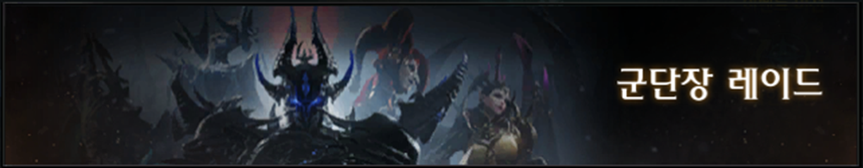
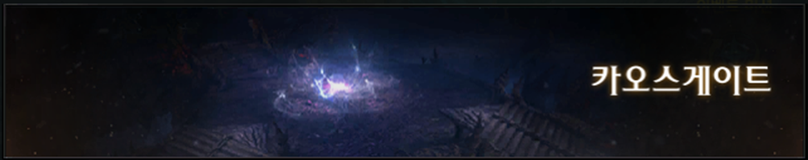
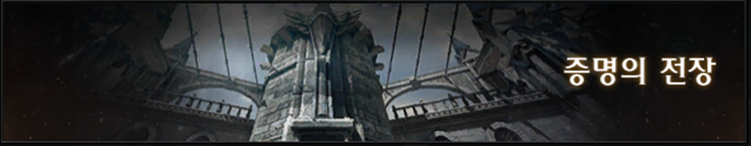
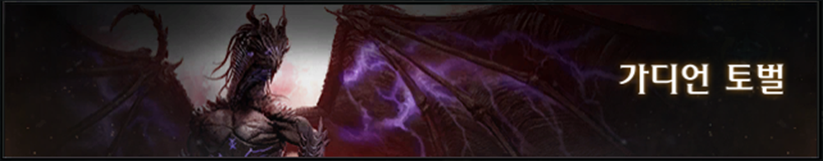
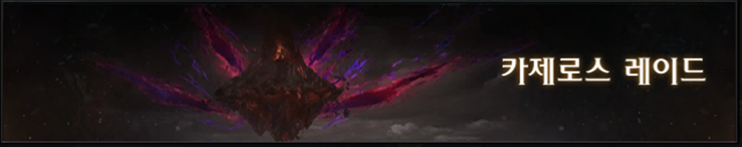
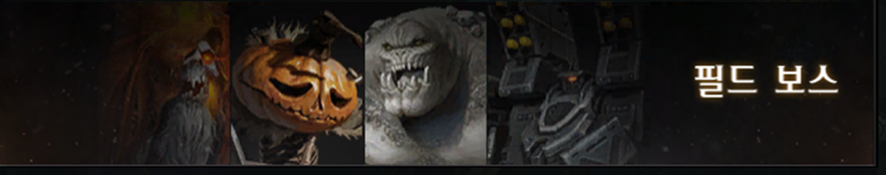
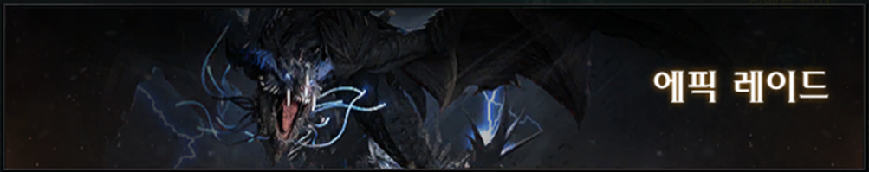
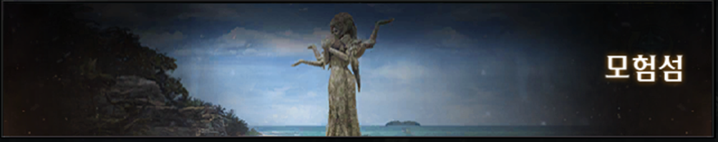
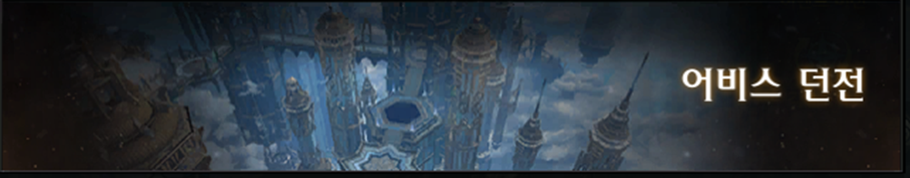
02. 개요
비브린 큐브 등장 콘텐츠
일일 콘텐츠
레이드 콘텐츠
모험 콘텐츠
PVP 콘텐츠
모든 콘텐츠가 1640레벨 기준으로 변경됩니다.
모든 콘텐츠가 4인 플레이 기준으로 변경됩니다. ※ ‘콘텐츠 변경점’ 항목 참고 (39~45page)
비브린 큐브 설정
비브린 큐브 개요
비브린 큐브 등장 콘텐츠

Slide 9
기획의도
개요
입장 방식
진행 방식
03
상세 내용
보상
리소스
1
2
3
4
5
6
7
입장 방식
비브린 큐브 개방
비브린 큐브 입장
비브린 큐브 입장 규칙
콘텐츠 입장

Slide 10
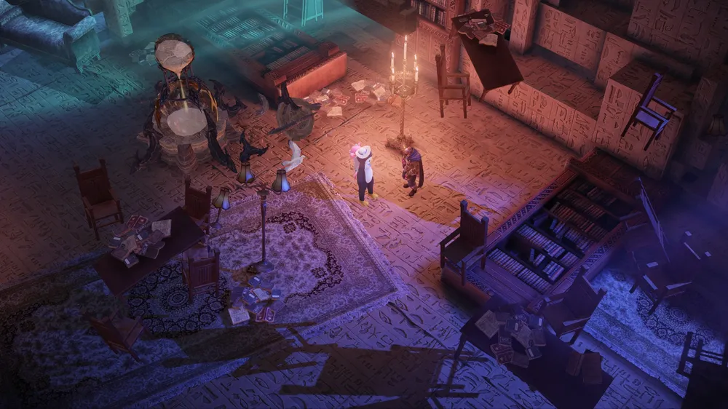
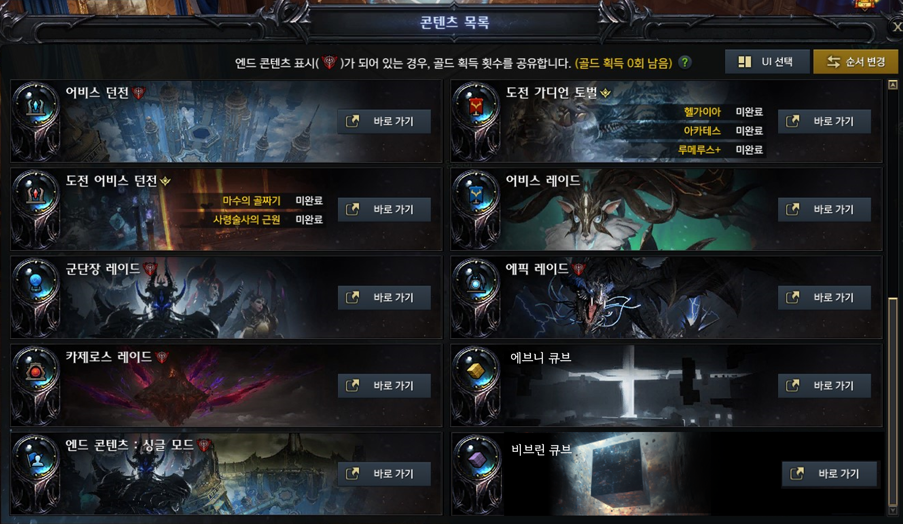
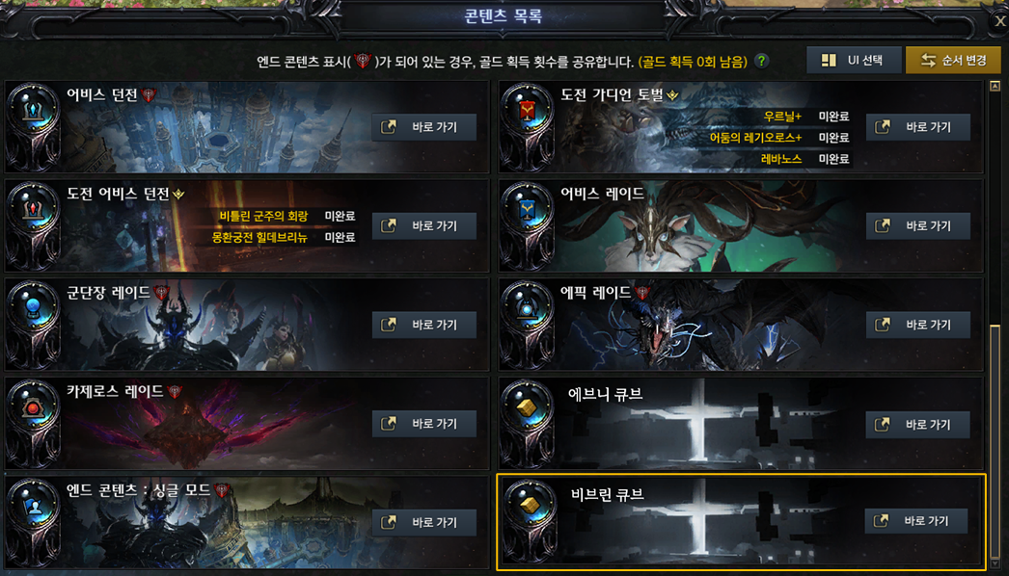
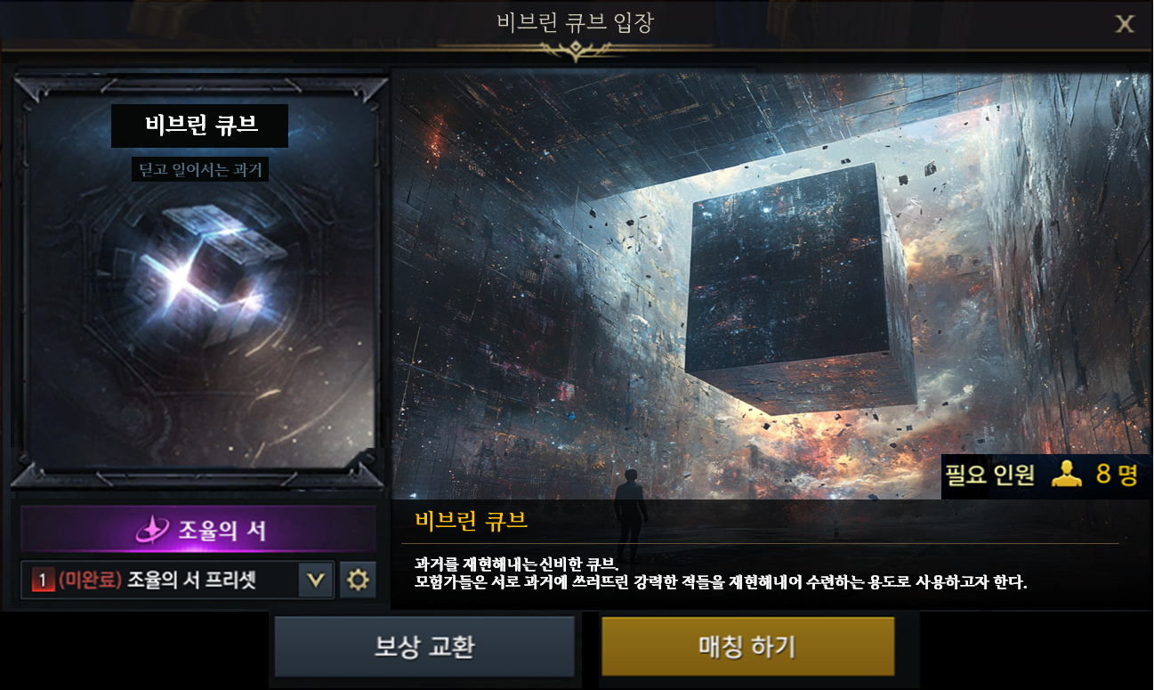
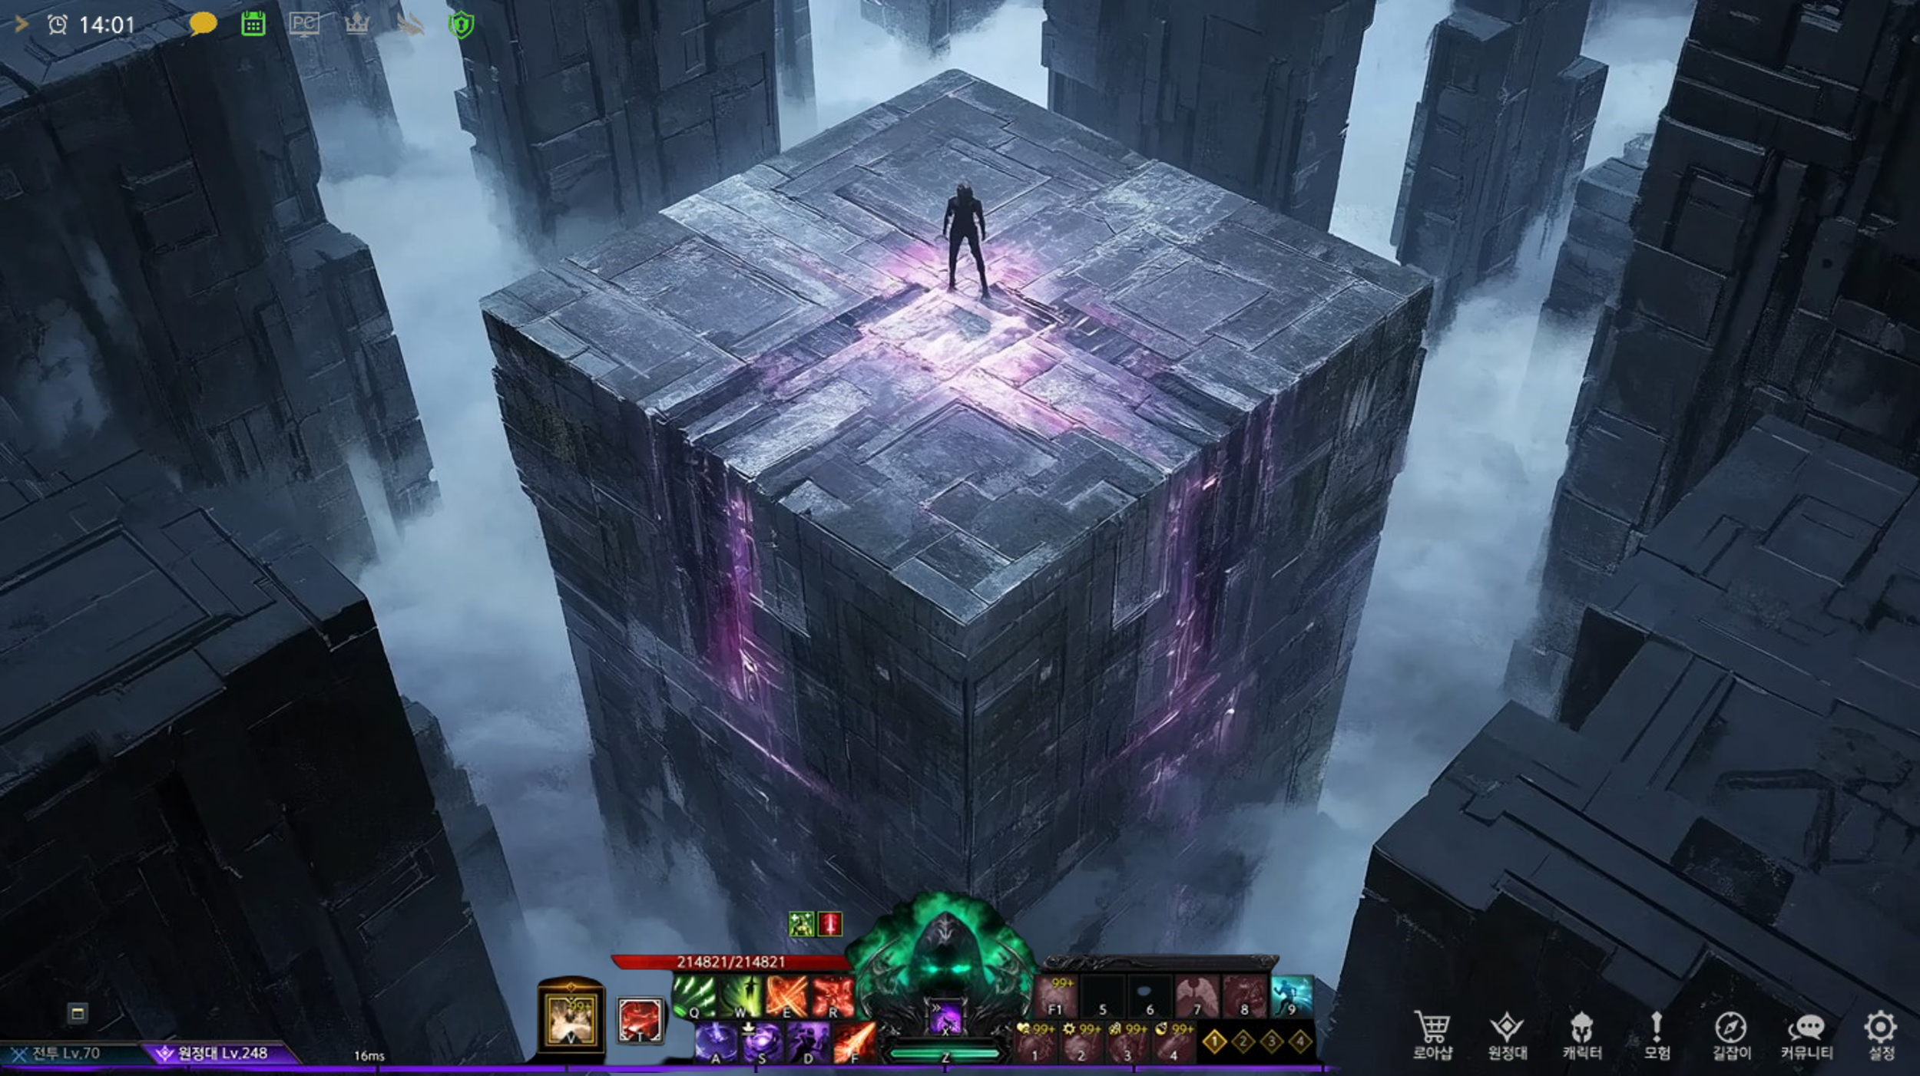
03. 입장 방식
비브린 큐브 개방
왜곡된 차원의 섬
비브린 큐브 개방 퀘스트
비브린 큐브에 입장하기 위해서는 ‘[가이드] 비브린 큐브 퀘스트’를 진행해야 합니다.
퀘스트는 ‘왜곡된 차원의 섬’에서 진행됩니다. ※ 본 기획서에서 퀘스트 관련 상세 정보는 다루지 않습니다.
비브린 큐브 진입 루트
콘텐츠 개방 시 ‘콘텐츠 목록 UI’에서 ‘비브린 큐브 입장 UI’을 통해 입장 할 수 있습니다.
콘텐츠 목록 UI
매칭
콘텐츠 목록 UI
비브린 큐브 입장 UI
비브린 큐브 입장
비브린 큐브 개방
비브린 큐브 입장
비브린 큐브 입장 규칙
콘텐츠 입장

Slide 11
03. 입장 방식
비브린 큐브 입장
입장
비브린 큐브는 오직 매칭을 통해서만 입장이 가능합니다.
비브린 큐브 입장 UI
입장 조건
입장을 위해서는 다음 조건을 만족해야 합니다.
‘[가이드] 비브린 큐브 퀘스트’ 클리어
‘비브린 큐브 조율의 서’ 1개 이상 설정
조건을 만족했다면 제한 없이 입장이 가능합니다.
입장 불가능 조건
다음 조건에서는 입장이 불가능합니다.
탈주 패널티 효과를 받고 있는 경우
비브린 큐브 개방
비브린 큐브 입장
비브린 큐브 입장 규칙
콘텐츠 입장

Slide 12
03. 입장 방식
비브린 큐브 입장 규칙 1/4
매칭 규칙
매칭 시 가장 먼저 생성된 매칭 그룹을 우선으로 탐색합니다.
비어 있는 매칭 그룹이 없는 경우, 새로운 매칭 그룹을 생성합니다.
딜러 포지션 6명, 서포터 포지션 2명을 매칭합니다.
본인 포지션의 자리가 있는 그룹이 없는 경우, 새로운 매칭 그룹을 생성합니다.
동일 클래스는 최대 2명까지 매칭됩니다.
일정 시간이 지나면 서포터 포지션 자리에 딜러가 매칭되는 기존의 매칭 시스템과 달리, 서포터가 매칭될 때까지 무한 매칭합니다.
매칭 그룹에 8명이 모두 매칭되면 입장 여부를 묻습니다.
매칭 그룹의 8명이 입장을 수락 시 파티 배정을 시작합니다.
비브린 큐브 개방
비브린 큐브 입장
비브린 큐브 입장 규칙
콘텐츠 입장

Slide 13
03. 입장 방식
비브린 큐브 입장 규칙 2/4
매칭 매커니즘 플로우 차트
매칭 시작 (매칭 그룹 탐색)
시작/종료
내부 시스템 처리
NO
비어 있는 매칭 그룹이 있는가?
[1] 딜러 포지션인 경우, 해당 매칭 그룹에 딜러 자리가 있는 지 확인 eg) 매칭 그룹 01 : 딜러6/6, 서포터1/2 ← 입장 불가능 매칭 그룹 02 : 딜러4/6, 서포터1/2 ← 입장 가능
YES
NO
본인의 포지션 자리가 있는가?^{[1]}
[2] A클래스인 경우, 해당 매칭 그룹에 같은 클래스가 1명 이하인지 있는지 확인 eg) 매칭 그룹 01 : 딜러4/6(A,A,B,C 클래스), 서포터1/2 ← 입장 불가능 매칭 그룹 02 : 딜러4/6(A,B,C,D 클래스), 서포터1/2 ← 입장 가능
YES
[3] A 클래스인 경우, 해당 매칭 그룹에 딜러 자리 +1, A 클래스 +1 처리
Eg) 입장 전 : 매칭 그룹 02 : 딜러4/6(A,B,C,D 클래스), 서포터1/2 입장 후 : 매칭 그룹 02 : 딜러5/6,(A,A,B,C,D 클래스), 서포터2/2
신규 매칭 그룹 생성
본인과 같은 클래스가 1명 이하인가?^{[2]}
YES
매칭 그룹 입장
입장한 매칭 그룹 정보에 본인 클래스와 포지션 인원 추가 처리^{[3]}
비브린 큐브 개방
비브린 큐브 입장
비브린 큐브 입장 규칙
콘텐츠 입장

Slide 14
03. 입장 방식
비브린 큐브 입장 규칙 3/4
파티 배정 규칙
파티마다 딜러 포지션 3명, 서포터 포지션 1명을 배정합니다.
매칭 그룹에 동일한 클래스가 있는 경우, 각각 다른 파티로 배정됩니다.
젠더락 클래스는 서로 별개의 클래스로 구분합니다.
매칭 그룹 01
1파티
2파티
딜
딜
딜
폿
딜
딜
딜
폿
딜
딜
딜
폿
딜
딜
딜
폿
포지션 구분 규칙
서포터로 인정되는 조건은 다음과 같습니다.
해당 조건을 모두 만족하지 않는 경우, 딜러 포지션으로 구분됩니다.
서포터 클래스(바드, 홀리나이트, 도화가)임에도 위의 조건을 만족하지 않으면 딜러 포지션으로 구분됩니다. ※ 이는 서포터 클래스(바드, 홀리나이트, 도화가)이지만 딜러 셋팅을 한 유저들을 고려한 결과입니다.
클래스 | 아크패시브
 | 진화 | 깨달음
바드 | 정열의 춤사위 Lv 2 이상 | 절실한 구원 Lv3 이상
홀리나이트 |  | 축복의 오라 Lv3 이상
도화가 |  | 만개 Lv3 이상
비브린 큐브 개방
비브린 큐브 입장
비브린 큐브 입장 규칙
콘텐츠 입장

Slide 15
03. 입장 방식
비브린 큐브 입장 규칙 4/4
파티 배정 매커니즘 플로우 차트
시작/종료
매칭 그룹 8명
재매칭
입장 수락
입장 거절 유저 매칭 그룹에서 제외
NO
모든 유저가 입장 수락?
YES
매칭 그룹에서 동일 클래스 존재?
YES
해당 유저들을 각각 다른 파티로 배정
파티 배정 되지 않은 딜러 1명 랜덤 선택
해당 딜러 1파티로 배정
NO
1파티에 딜러 3명?
YES
해당 딜러 2파티로 배정
파티 배정 되지 않은 모든 딜러 2파티로 배정
서포터들을 각각 다른 파티로 배정
파티 배정 종료 비브린 큐브 입장
비브린 큐브 개방
비브린 큐브 입장
비브린 큐브 입장 규칙
콘텐츠 입장

Slide 16
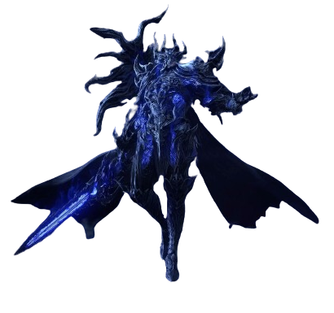
03. 입장 방식
콘텐츠 입장 1/3
콘텐츠 입장
비브린 큐브에서는 두 파티가 같은 레벨에 입장하지만 별개의 콘텐츠를 진행합니다.
단, 모험섬과 증명의 전장 콘텐츠는 같은 레벨, 같은 콘텐츠를 진행합니다.
1파티 시점
실제 콘텐츠 레벨
2파티 시점
1
2
1
2
3
3
2
2
3
4
3
4
4
4
1
1
비브린 큐브 개방
비브린 큐브 입장
비브린 큐브 입장 규칙
콘텐츠 입장

Slide 17
03. 입장 방식
콘텐츠 입장 2/3
별개 콘텐츠
별개로 진행되는 콘텐츠는 다음과 같습니다.
일일 콘텐츠 : 쿠르잔 전선, 가디언 토벌
레이드 콘텐츠 : 군단장레이드, 카제로스레이드, 에픽레이드, 어비스던전
모험 콘텐츠 : 카오스게이트, 필드보스
지형, 몬스터, 상호작용, 오브젝트 등 모든 레벨 요소가 각 파티별로 존재합니다. eg) 실제 레벨에서는 2겹의 지형, 2마리의 보스몬스터 등이 존재하게 됩니다.
파티는 각각 본인 파티의 레벨 요소에만 상호작용 할 수 있습니다.
다른 파티에는 아무런 영향을 줄 수 없습니다. eg) 1파티에서 지형파괴가 되어도 2파티에서는 아무 영향 없음 eg) 1파티에서 전멸기가 나와도 2파티에서는 아무 영향 없음
한 쪽 파티에서 콘텐츠 목표를 달성하면 다른 한 쪽 파티의 콘텐츠는 중단됩니다.
콘텐츠 목표 대상 (몬스터, 상호작용, 오브젝트 등)은 제거됩니다.
비브린 큐브 개방
비브린 큐브 입장
비브린 큐브 입장 규칙
콘텐츠 입장

Slide 18
03. 입장 방식
콘텐츠 입장 3/3
동일 콘텐츠
동일하게 진행되는 콘텐츠는 다음과 같습니다.
모험 콘텐츠 : 모험섬
PVP 콘텐츠 : 증명의 전장
지형, 몬스터, 상호작용, 오브젝트 등 모든 레벨 요소가 하나만 존재합니다.
즉, 기존 콘텐츠와 동일합니다.
비브린 큐브 개방
비브린 큐브 입장
비브린 큐브 입장 규칙
콘텐츠 입장

Slide 19
기획의도
개요
입장 방식
진행 방식
04
상세 내용
보상
리소스
1
2
3
4
5
6
7
진행 방식
비브린 큐브 입장
콘텐츠 제외 투표
운명의 조율 선택
라운드 시작
라운드 종료
비브린 큐브 종료

Slide 20
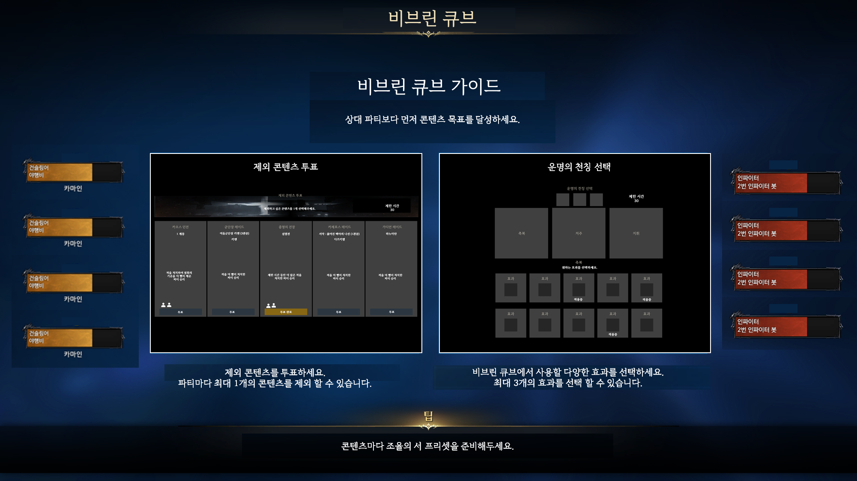
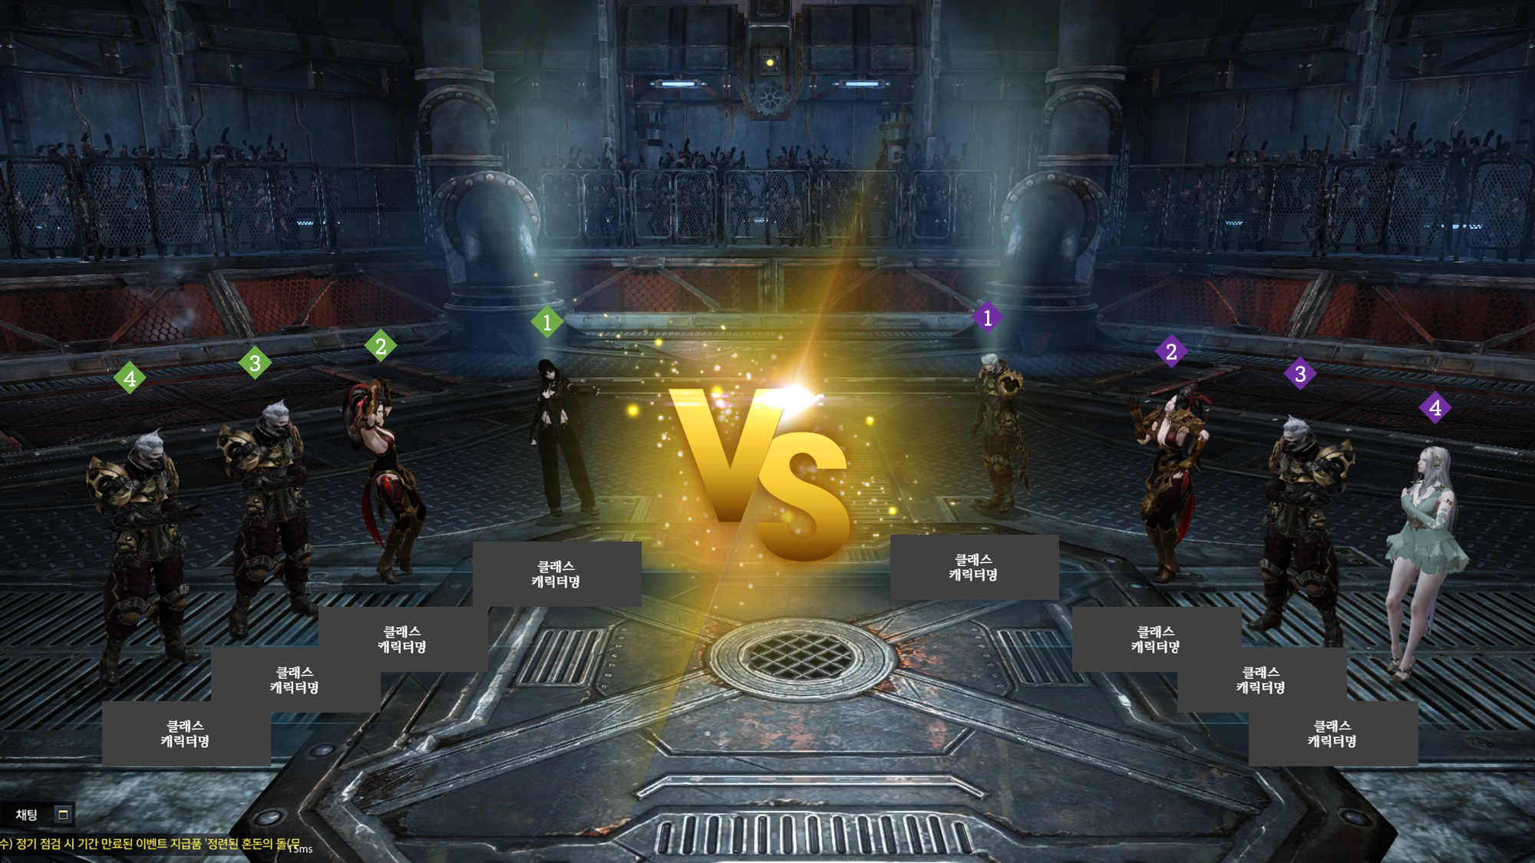
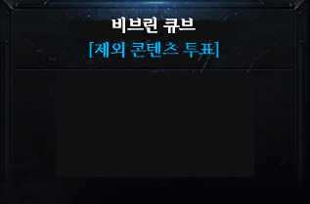
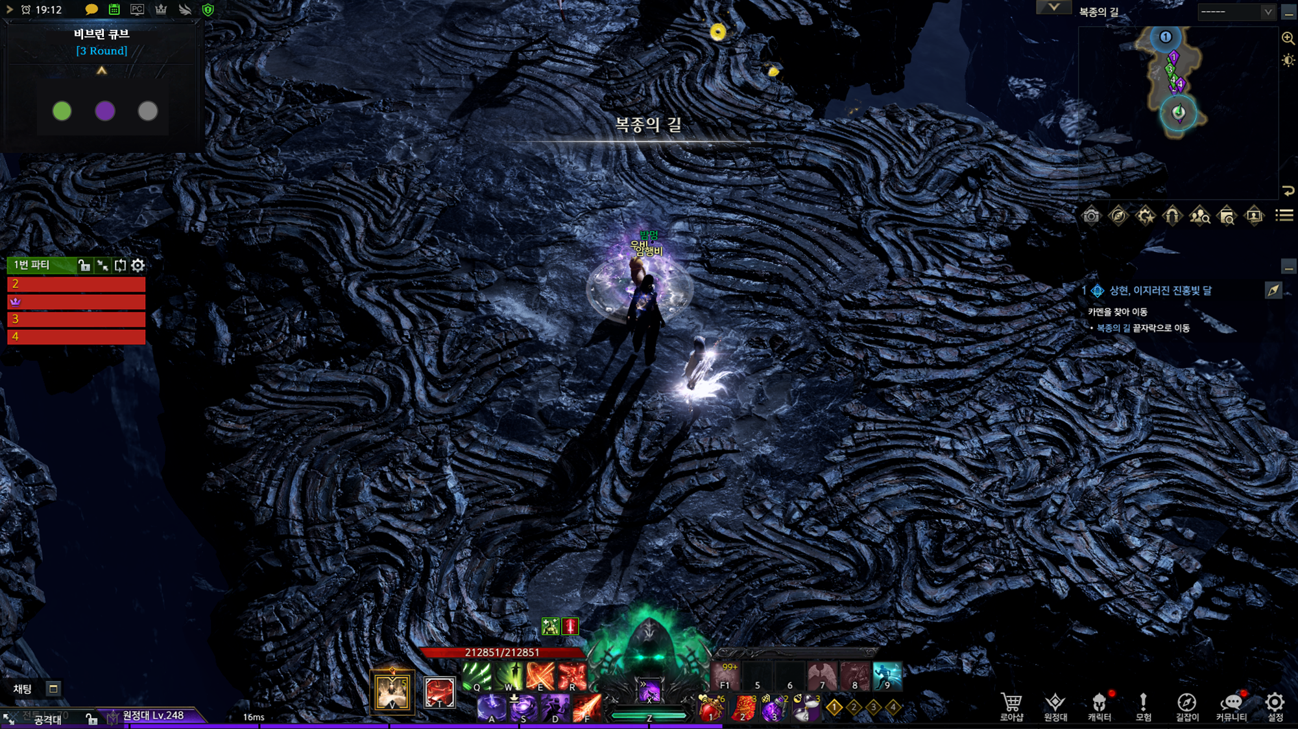
04. 진행 방식
비브린 큐브 입장 1/2
비브린 큐브 입장
비브린 큐브 레벨에 입장합니다.
두 파티 동일한 레벨에 입장합니다.
비브린 큐브 레벨은 일종의 작은 로비 역할을 합니다.
비브린 큐브 레벨에서는 미니맵 UI가 비활성화 됩니다.
로딩 중 콘텐츠 5개를 랜덤으로 선별합니다.
중복된 콘텐츠 타입은 등장하지 않습니다. eg) 마수군단장 레이드 1관문이 나왔다면, 다른 군단장 레이드 관문은 등장하지 않음
비브린 큐브 로비
비브린 큐브 입장 플로우
내부 시스템 처리
콘텐츠 5개 선별
로딩 (비브린 큐브 입장 로딩 화면)
비브린 큐브 입장
비브린 큐브 입장 연출
콘텐츠 진행 상황 UI 활성화
미니맵 UI 비활성화
비브린 큐브 입장
콘텐츠 제외 투표
운명의 조율 선택
라운드 시작
라운드 종료
비브린 큐브 종료

Slide 21
04. 진행 방식
비브린 큐브 입장 2/2
콘텐츠 선별 매커니즘
비브린 큐브 입장 시 로딩중에 [vivrincube_content_table]을 참조하여 콘텐츠를 랜덤으로 5개를 선별합니다.
[virvrincube_content_tabe]에서 {vivrincube_content_id}를 랜덤으로 5개 뽑습니다.
뽑은 {vivrincube_content_id} 중에서 {content_type}의 값이 같은 {vivrincube_content_id}가 있는 경우, 이 중에서 가장 먼저 뽑은 {vivrincube_content_id}만 남기고 제외합니다. 뽑은 {vivrincube_content_id} 중에서 {content_type}의 값이 같은 {vivrincube_content_id}가 없는 경우, 4번으로 넘어갑니다.
제외한 수 만큼 다시 뽑고 2번을 반복합니다.
5개의 {vivrincube_content_id}를 적용합니다.
비브린 큐브 입장
콘텐츠 제외 투표
운명의 조율 선택
라운드 시작
라운드 종료
비브린 큐브 종료

Slide 22
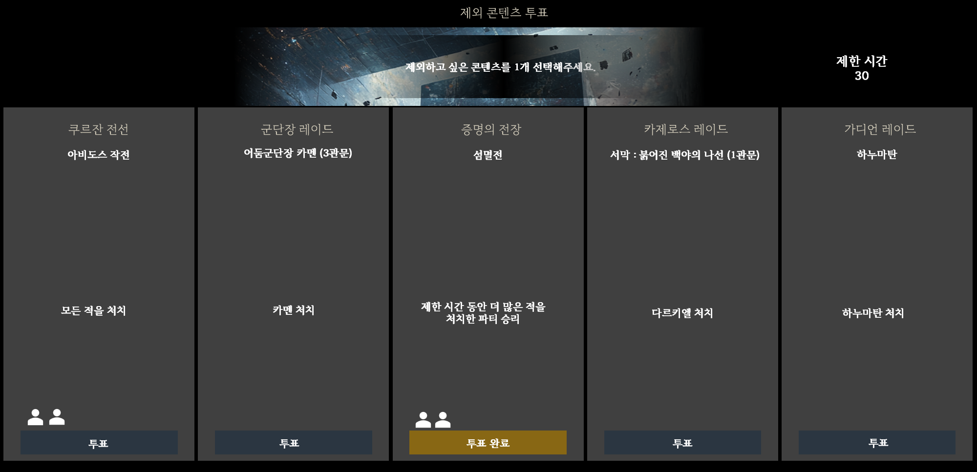
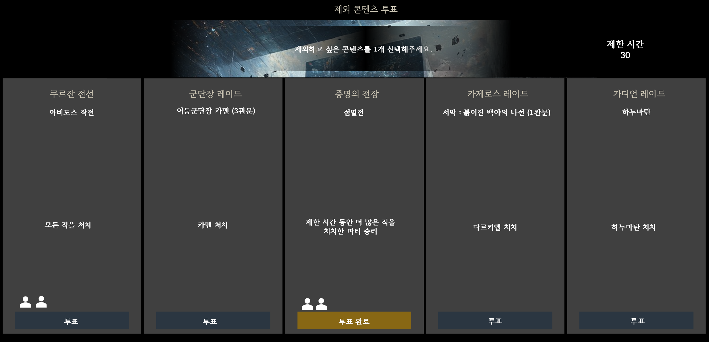
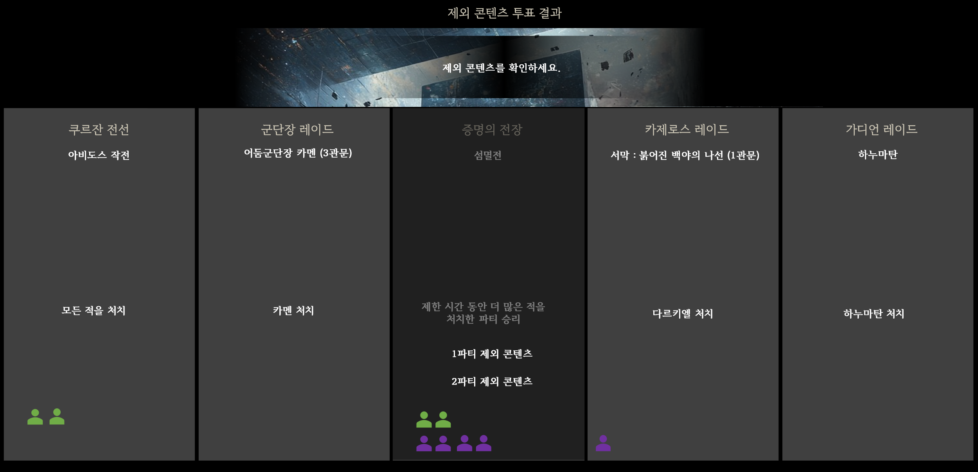
04. 진행 방식
제외 콘텐츠 투표 1/2
제외 콘텐츠 투표
비브린 큐브 입장 후 ‘제외 콘텐트 투표 UI’가 열리며 투표가 진행됩니다.
제외하고 싶은 콘텐츠를 1개 선택합니다.
각 파티마다 최대 1개의 콘텐츠를 제외 할 수 있습니다.
제한 시간이 끝나면 모든 파티의 투표에 따라 제외된 콘텐츠를 보여줍니다.
제외 콘텐츠 투표 UI
제외 콘텐츠 투표 플로우
내부 시스템 처리
투표 진행
제한 시간 30초
투표 결과에 따라 콘텐츠 제외 처리
제외 콘텐츠 투표 UI
제외 콘텐츠 투표 결과 UI
비브린 큐브 입장
콘텐츠 제외 투표
운명의 조율 선택
라운드 시작
라운드 종료
비브린 큐브 종료

Slide 23
04. 진행 방식
제외 콘텐츠 투표 2/2
제외 콘텐츠 투표 규칙
각 파티마다 투표를 진행합니다.
로딩 중 선별된 5개의 콘텐츠가 등장합니다.
제한 시간 동안 자유롭게 다른 콘텐츠로 투표를 변경 할 수 있습니다.
30초의 제한시간을 갖습니다.
제한 시간 이내 투표하지 않는 경우, 기권으로 처리합니다.
1표당 100/N(%)의 확률로 해당 콘텐츠를 제외하게 되며, 제한 시간 종료 시 확률에 의하여 제외할 콘텐츠가 선택됩니다.
N은 투표자의 수입니다. (기권자는 해당되지 않습니다.)
모든 파티원이 기권하는 경우, 제외 확률은 0%가 되어 해당 파티는 콘텐츠를 제외하지 않게 됩니다.
제외 처리
제외 콘텐츠 투표로 선택된 콘텐츠를 제외 처리합니다.
제외 콘텐츠는 라운드에서 등장하지 않습니다.
제외 콘텐츠는 ‘라운드 입장 로딩 화면’에서 흑백 처리하고 제외 결과를 적용하여 보여줍니다.
비브린 큐브 입장
콘텐츠 제외 투표
운명의 조율 선택
라운드 시작
라운드 종료
비브린 큐브 종료

Slide 24
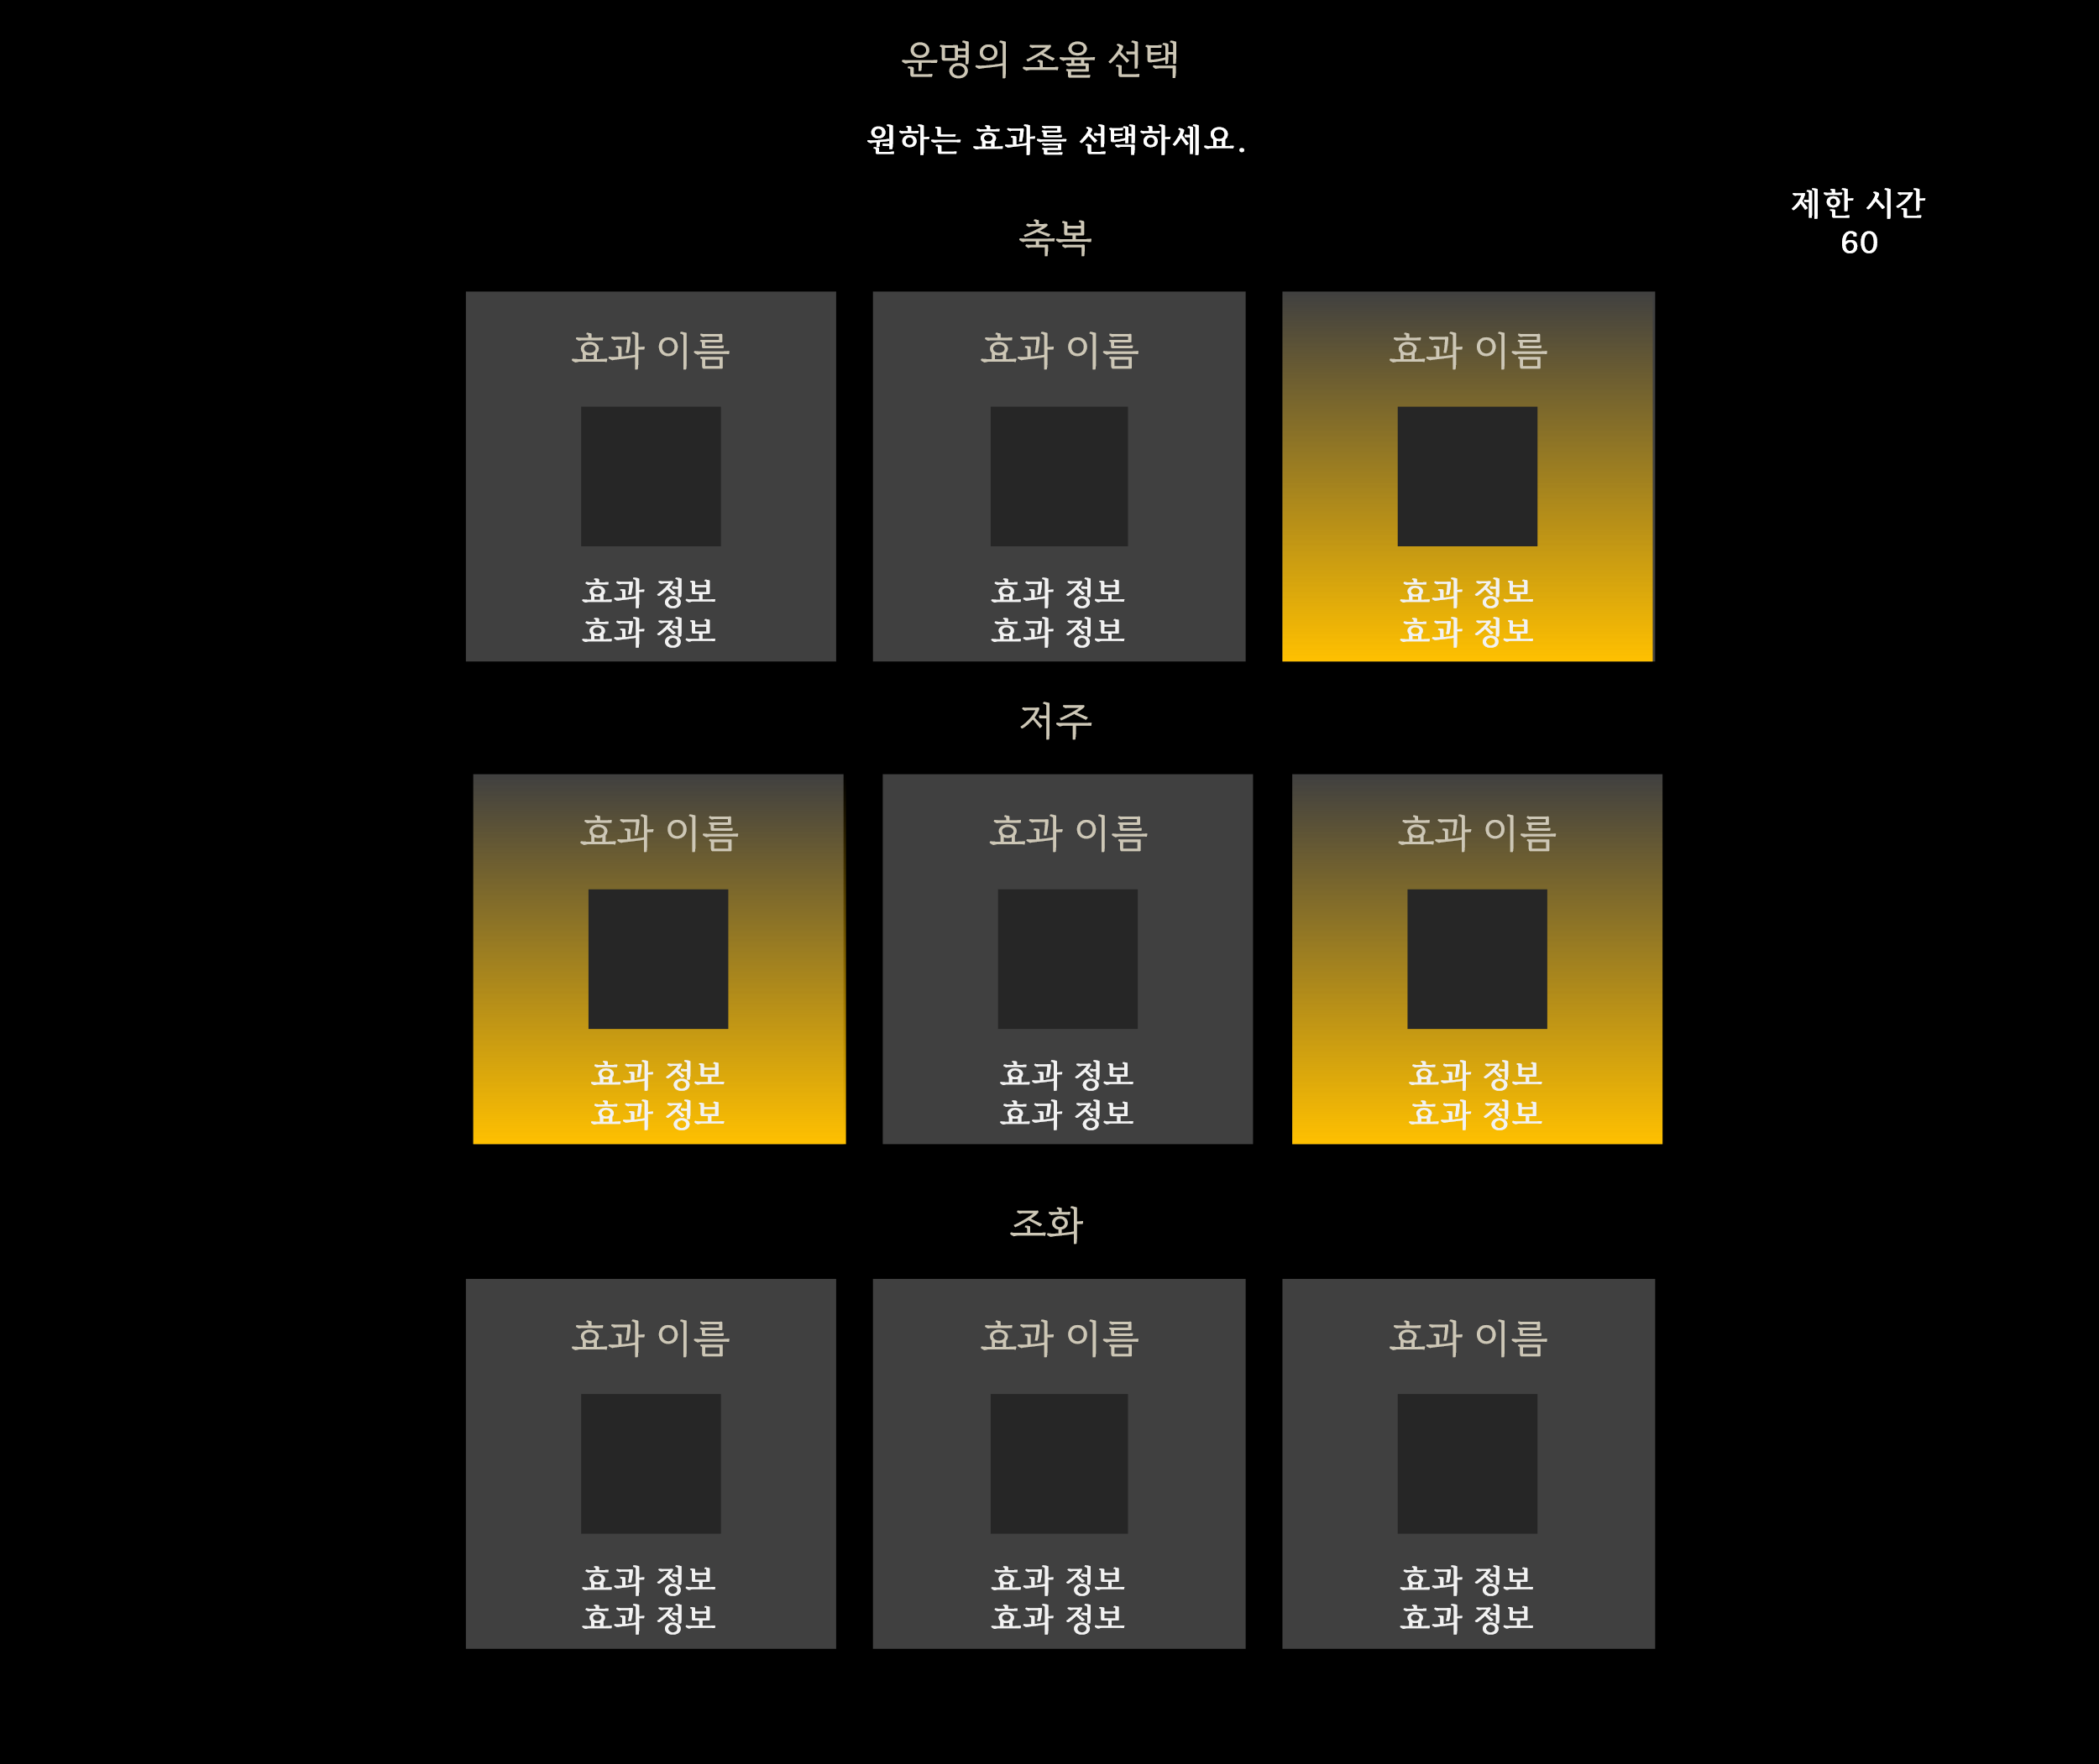
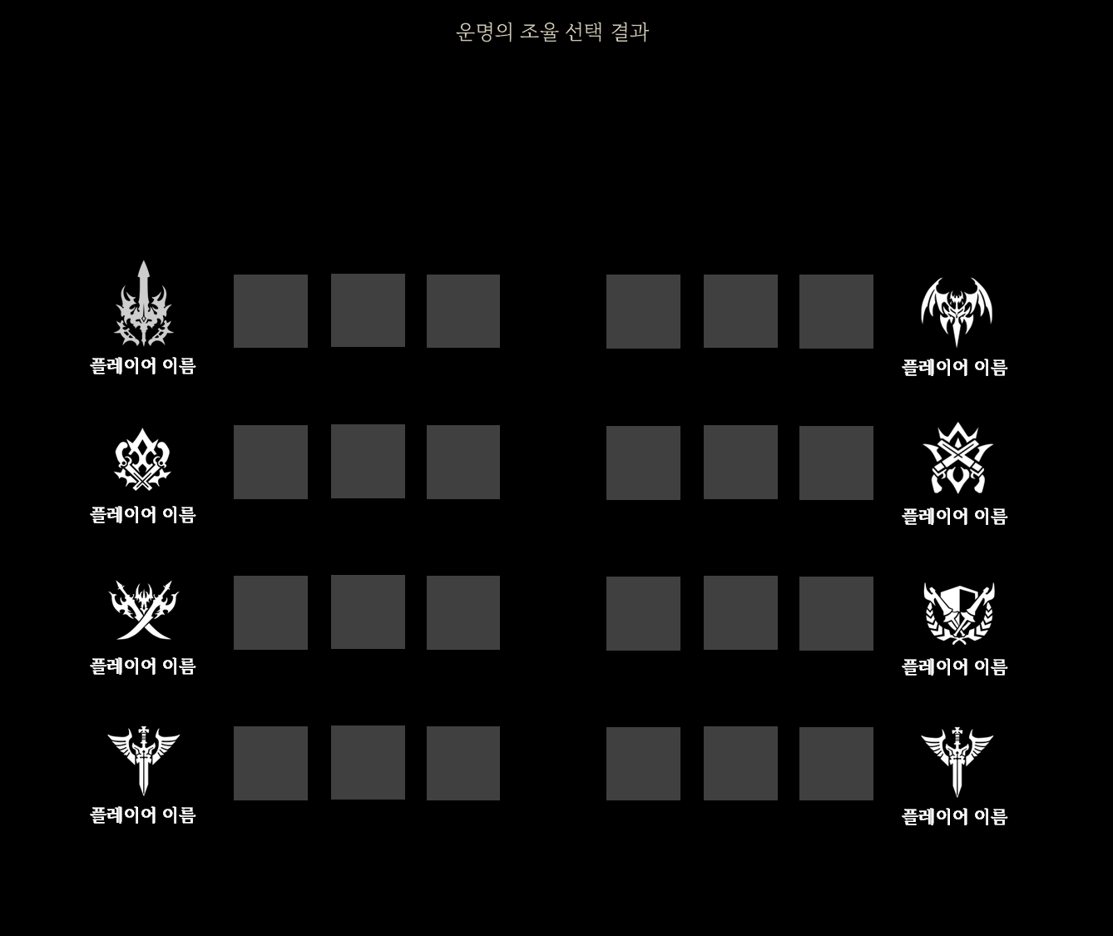
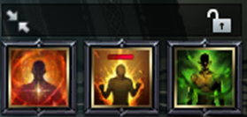
04. 진행 방식
운명의 조율 선택 1/2
운명의 조율 선택
제외 콘텐츠 투표 결과 확인 후 ‘운명의 조율 선택 UI’가 열리며 선택이 진행됩니다.
비브린 큐브에서 사용할 효과를 3개 선택합니다.
제한 시간이 끝나면 모든 파티의 선택 결과를 보여줍니다.
이후 본인이 선택한 효과를 UI로 상시 표기합니다.
운명의 조율 선택 UI
운명의 조율 선택 플로우
내부 시스템 처리
선택 진행
제한 시간 60초
라운드 시작
선택한 효과 적용
운명의 조율 선택 UI
운명의 조율 선택 결과 UI
선택한 운명의 조율 효과 UI 상시 표기
비브린 큐브 입장
콘텐츠 제외 투표
운명의 조율 선택
라운드 시작
라운드 종료
비브린 큐브 종료

Slide 25
04. 진행 방식
운명의 조율 선택 2/2
운명의 조율 선택 규칙
각 유저마다 선택을 진행합니다.
축복, 저주, 조화의 조율이 등장하며, 각 조율마다 3개의 효과가 등장합니다. Eg) 축복의 조율에서는 축복의 조율 효과만 등장함
제한 시간 동안 자유롭게 3개의 효과를 선택 할 수 있습니다. eg ) 다른 조율 효과는 선택하지 않고, 축복의 조율 효과만 3개 선택하기 가능
60초의 제한시간을 갖습니다.
제한 시간 이내 선택하지 않은 경우, 선택하지 않은 효과 숫자만큼 등장한 효과 중에서 랜덤으로 선택됩니다.
제한 시간 종료 시 선택한 효과들이 확정됩니다.
효과가 확정된 이후 변경 할 수 없습니다.
1 라운드 시작 시 선택한 효과들을 획득합니다.
비브린 큐브 종료 시 선택한 효과들은 제거됩니다.
비브린 큐브 입장
콘텐츠 제외 투표
운명의 조율 선택
라운드 시작
라운드 종료
비브린 큐브 종료

Slide 26
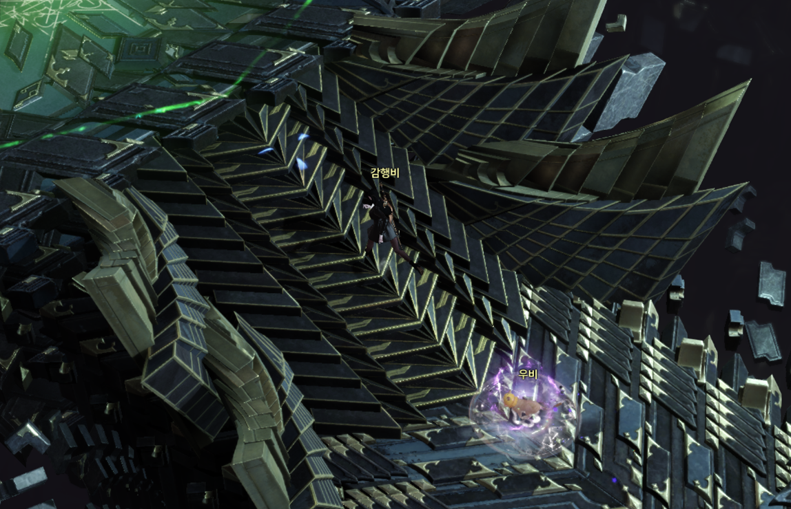
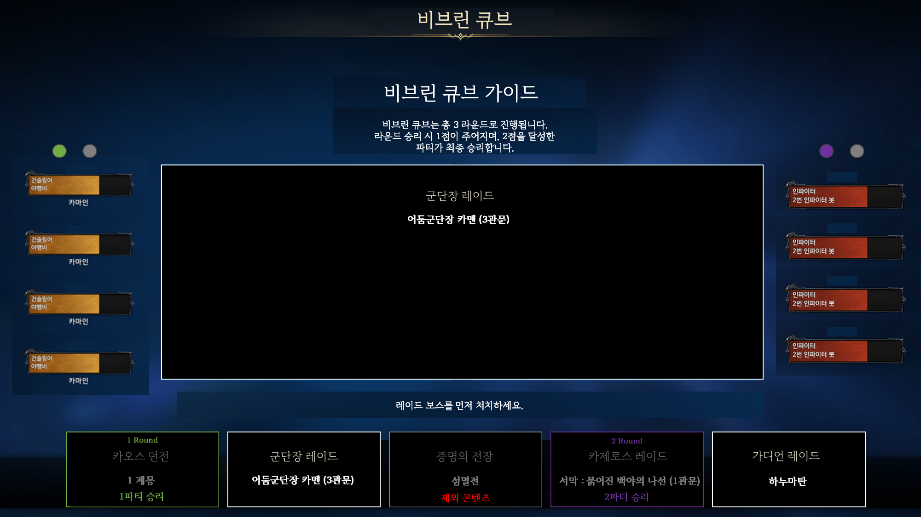
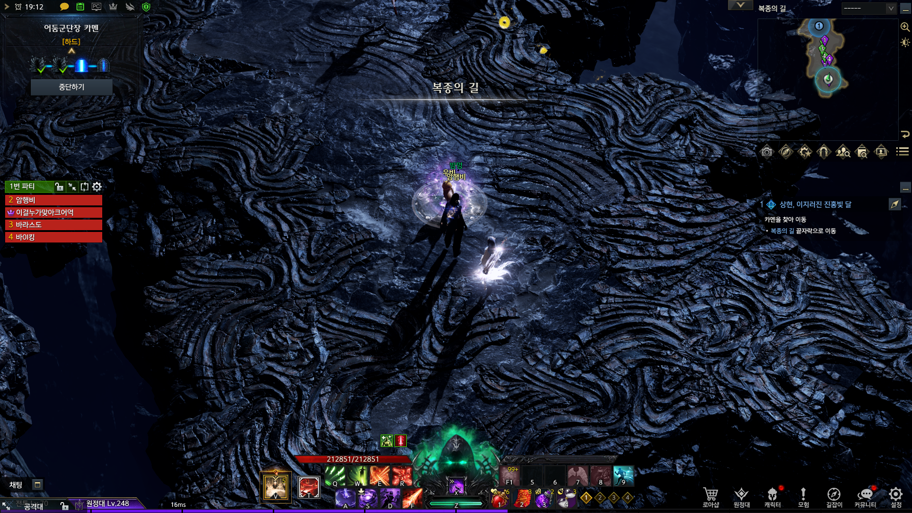
04. 진행 방식
라운드 시작 1/2
라운드 시작
운명의 조율 선택 후 제외or플레이 처리 되지 않은 콘텐츠 중 랜덤으로 선택된 콘텐츠가 시작됩니다.
선택된 콘텐츠를 시스템 메시지로 안내합니다.
라운드 시작
라운드 시작 플로우
내부 시스템 처리
제외or플레이 처리 되지 않은 콘텐츠 1개 랜덤 선택
선택된 콘텐츠 안내 (시스템 메시지)
준비 시간 10초
현재 콘텐츠 플레이 처리
콘텐츠 시작
로딩 (라운드 입장 로딩 화면)
콘텐츠 입장
미니 정보창 UI 활성화
비브린 큐브 입장
콘텐츠 제외 투표
운명의 조율 선택
라운드 시작
라운드 종료
비브린 큐브 종료

Slide 27
04. 진행 방식
라운드 시작 2/2
플레이 처리
플레이한 콘텐츠는 플레이 처리됩니다.
플레이 콘텐츠는 다른 라운드에서 다시 등장하지 않습니다.
플레이 콘텐츠는 ‘라운드 입장 로딩 화면’에서 흑백 처리하고 승패 결과를 적용하여 보여줍니다.
비브린 큐브 입장
콘텐츠 제외 투표
운명의 조율 선택
라운드 시작
라운드 종료
비브린 큐브 종료

Slide 28
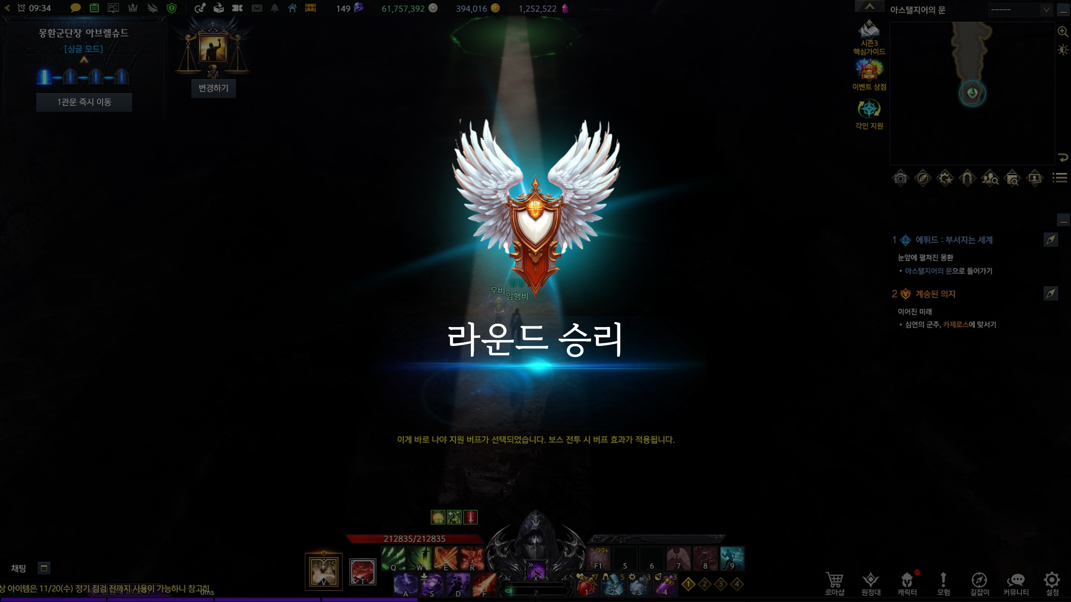
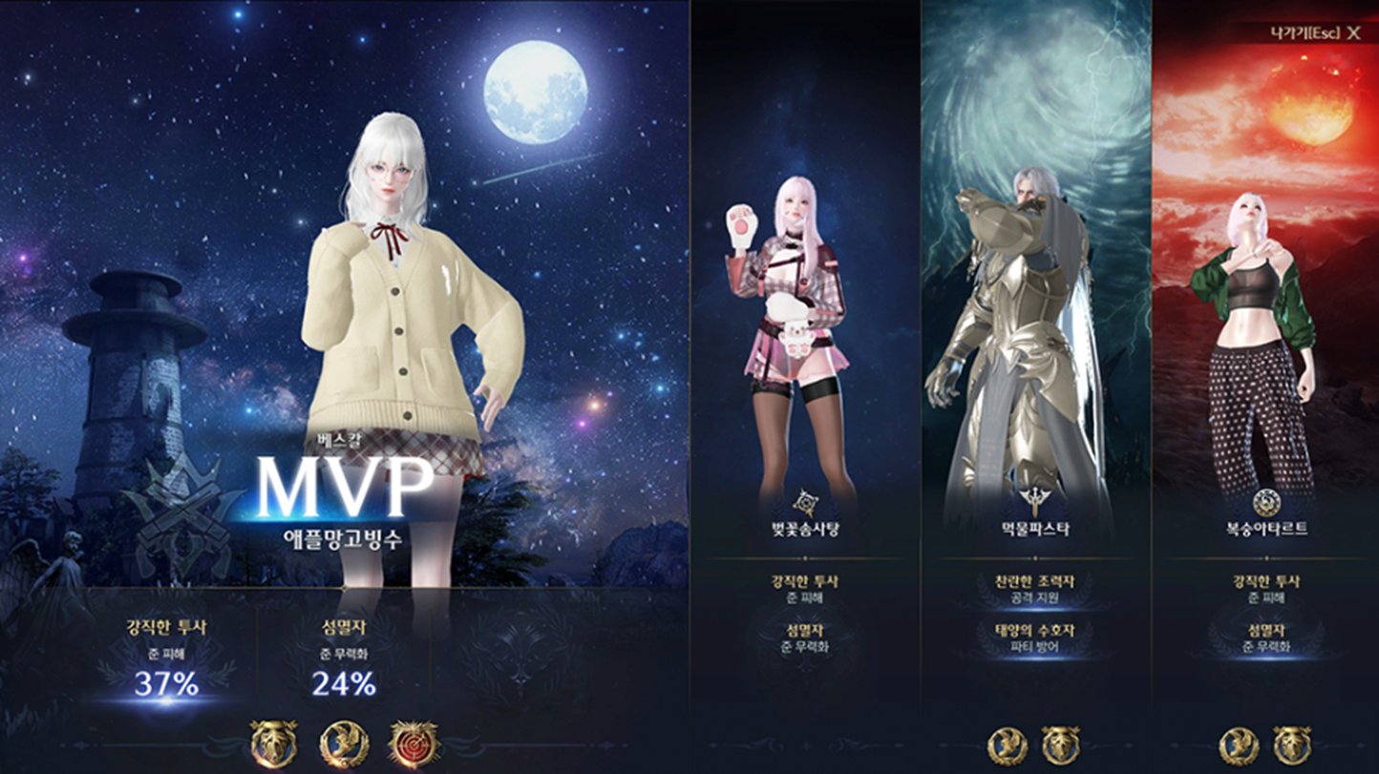
04. 진행 방식
라운드 종료 1/2
라운드 종료
콘텐츠 목표 달성 시 라운드가 종료됩니다.
종료 시 조건에 따라 라운드 결과(승패)가 결정됩니다.
종료 시 레벨 중앙에 전투정비소가 생성됩니다.
라운드 종료 후 2승 파티가 있다면 비브린 큐브가 종료되며, 2승 파티가 없다면 다음 라운드가 진행됩니다.
라운드 종료 UI
라운드 종료 플로우
내부 시스템 처리
라운드 종료 조건 만족
결과에 따라 승패 처리 & 점수 지급
전투정비소 생성
2점 파티
확인
2점 파티 O
비브린 큐브 종료
다음 라운드 시작
2점 파티 X
라운드 종료 UI (결과에 맞춰서 출력)
MVP 연출
비브린 큐브 입장
콘텐츠 제외 투표
운명의 조율 선택
라운드 시작
라운드 종료
비브린 큐브 종료

Slide 29
04. 진행 방식
라운드 종료 2/2
라운드 종료 조건
라운드 종료 조건 만족 시 라운드가 종료됩니다.
라운드 종료 UI
라운드 종료 조건 | 결과
콘텐츠 목표를 먼저 달성한 경우 | 승리
다른 파티가 콘텐츠 목표를 먼저 달성한 경우 모든 파티원 전멸 시 | 패배
라운드 종료 후
라운드 종료 후 다음 조건에 따라 진행됩니다.
라운드 | 조건 | 진행
1R | - | 10초 후 2 라운드 시작
2R | [2승 파티가 없는 경우] | 10초 후 3 라운드 시작
 | [2승 파티가 있는 경우] | 2승을 달성한 파티가 최종 승리하며 비브린 큐브 종료
3R | - | 2승을 달성한 파티가 최종 승리하며 비브린 큐브 종료
비브린 큐브 입장
콘텐츠 제외 투표
운명의 조율 선택
라운드 시작
라운드 종료
비브린 큐브 종료

Slide 30
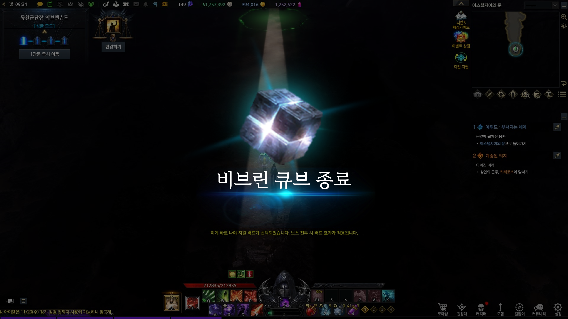
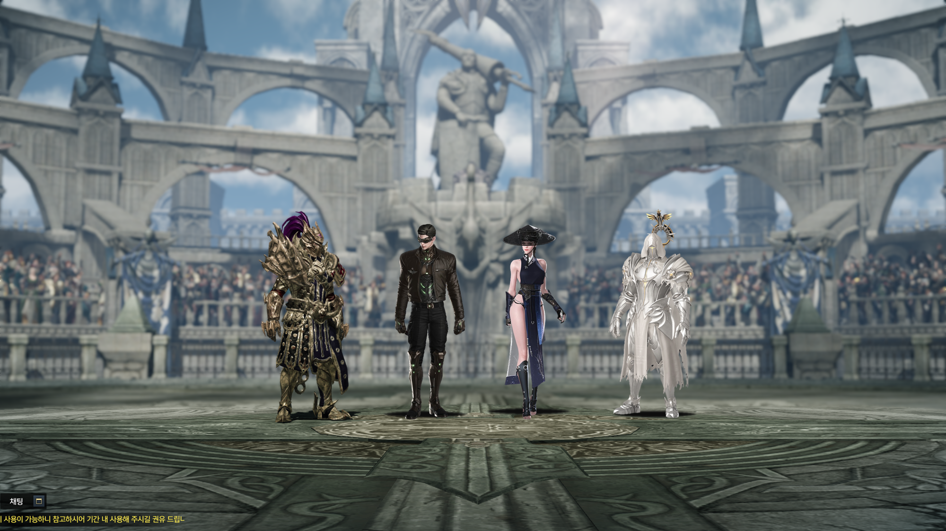
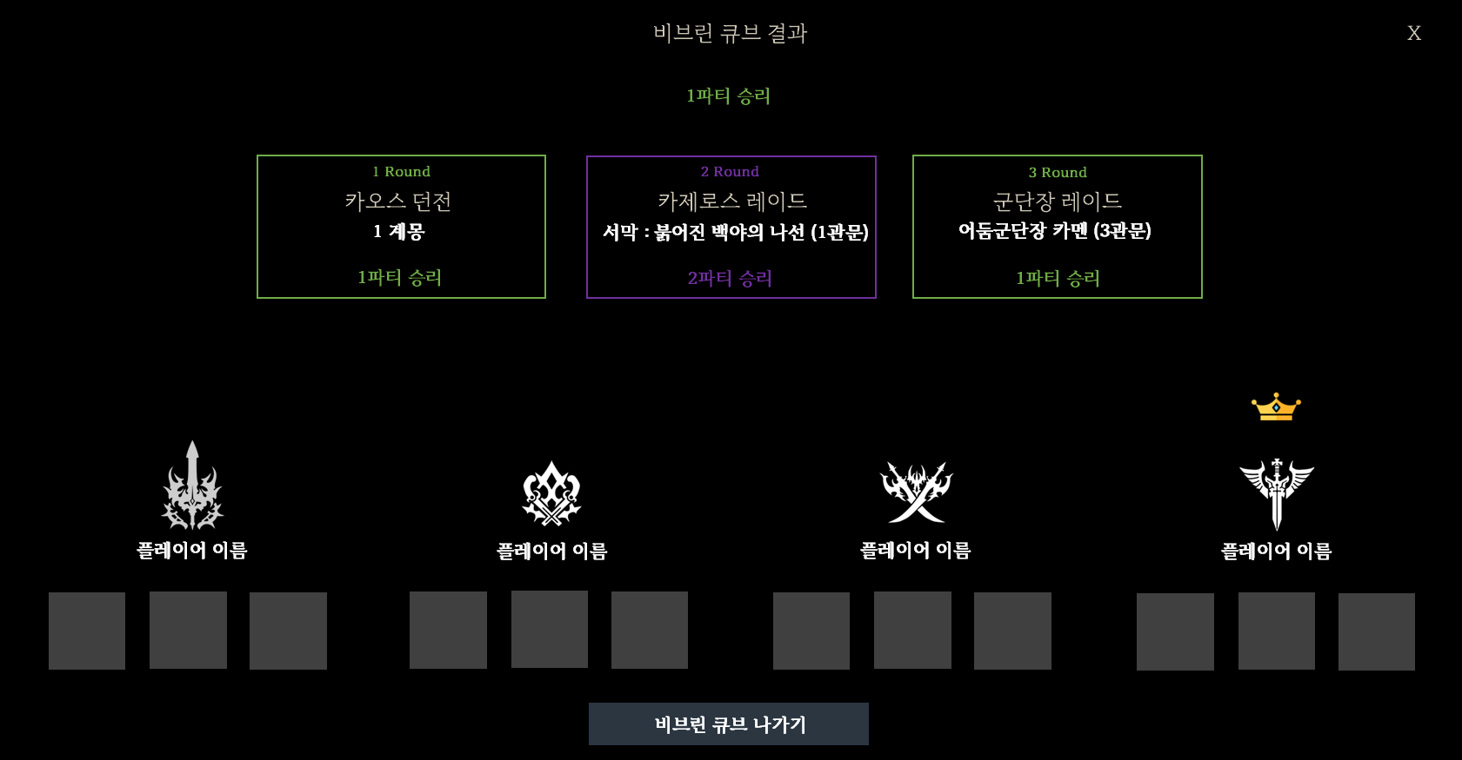
04. 진행 방식
비브린 큐브 종료
비브린 큐브 종료
라운드 종료 후 2승을 달성한 파티가 있다면 비브린 큐브는 종료되며 해당 파티가 최종 승리합니다.
결과에 따라 보상을 획득합니다.
비브린 큐브 종료 UI
최종 승리 | 의지의 주화 100개 획득 (‘모 아니면 도’ 효과 선택 시 2배, 최종 MVP는 10% 추가 획득)
최종 패배 | 의지의 주화 30개 획득 (‘모 아니면 도’ 효과 선택 시 0개)
비브린 큐브 종료 플로우
내부 시스템 처리
2승 파티 발생
2승 파티 최종 승리 처리
보상 획득
퇴장
파티 해체 & 운명의 조율 효과 제거
비브린 큐브 종료 UI
비브린 큐브 종료 연출
비브린 큐브 결과 UI
비브린 큐브 입장
콘텐츠 제외 투표
운명의 조율 선택
라운드 시작
라운드 종료
비브린 큐브 종료

Slide 31
04. 진행 방식
진행 방식 플로우
비브린 큐브 씬
비브린 큐브 진행 플로우
시스템 처리
등장 콘텐츠 씬
비브린 큐브 입장
[vivrincube_content_table] 로딩중 콘텐츠 5개 랜덤 선택
제외 콘텐츠 투표
투표 결과로 선택된 콘텐츠 제외 처리
제외 콘텐츠 투표
[1]
[2]
[1]
제외or플레이 처리 되지 않은 콘텐츠 중 1개 랜덤 선택
목표 클리어 파티 발생
1 라운드 플레이^{[2]}
[1]
2 라운드 플레이^{[2]}
선택된 콘텐츠 정보 불러오기
해당 파티 라운드 승리 처리, 1점 획득
NO
선택된 콘텐츠 로딩 화면에 표기
나머지 파티의 콘텐츠 강제 종료
3 라운드 플레이^{[2]}
2점 파티가 있는가?
[1]
YES
선택된 콘텐츠 플레이 처리
라운드 종료
2점 파티 최종 승리
비브린 큐브 종료

Slide 32
기획의도
개요
입장 방식
진행 방식
05
상세 내용
보상
리소스
1
2
3
4
5
6
7
상세 내용
비브린 큐브 레벨
조율의 서
운명의 조율 리스트
최종 MVP
탈주 패널티
등장 콘텐츠
콘텐츠 변경점

Slide 33

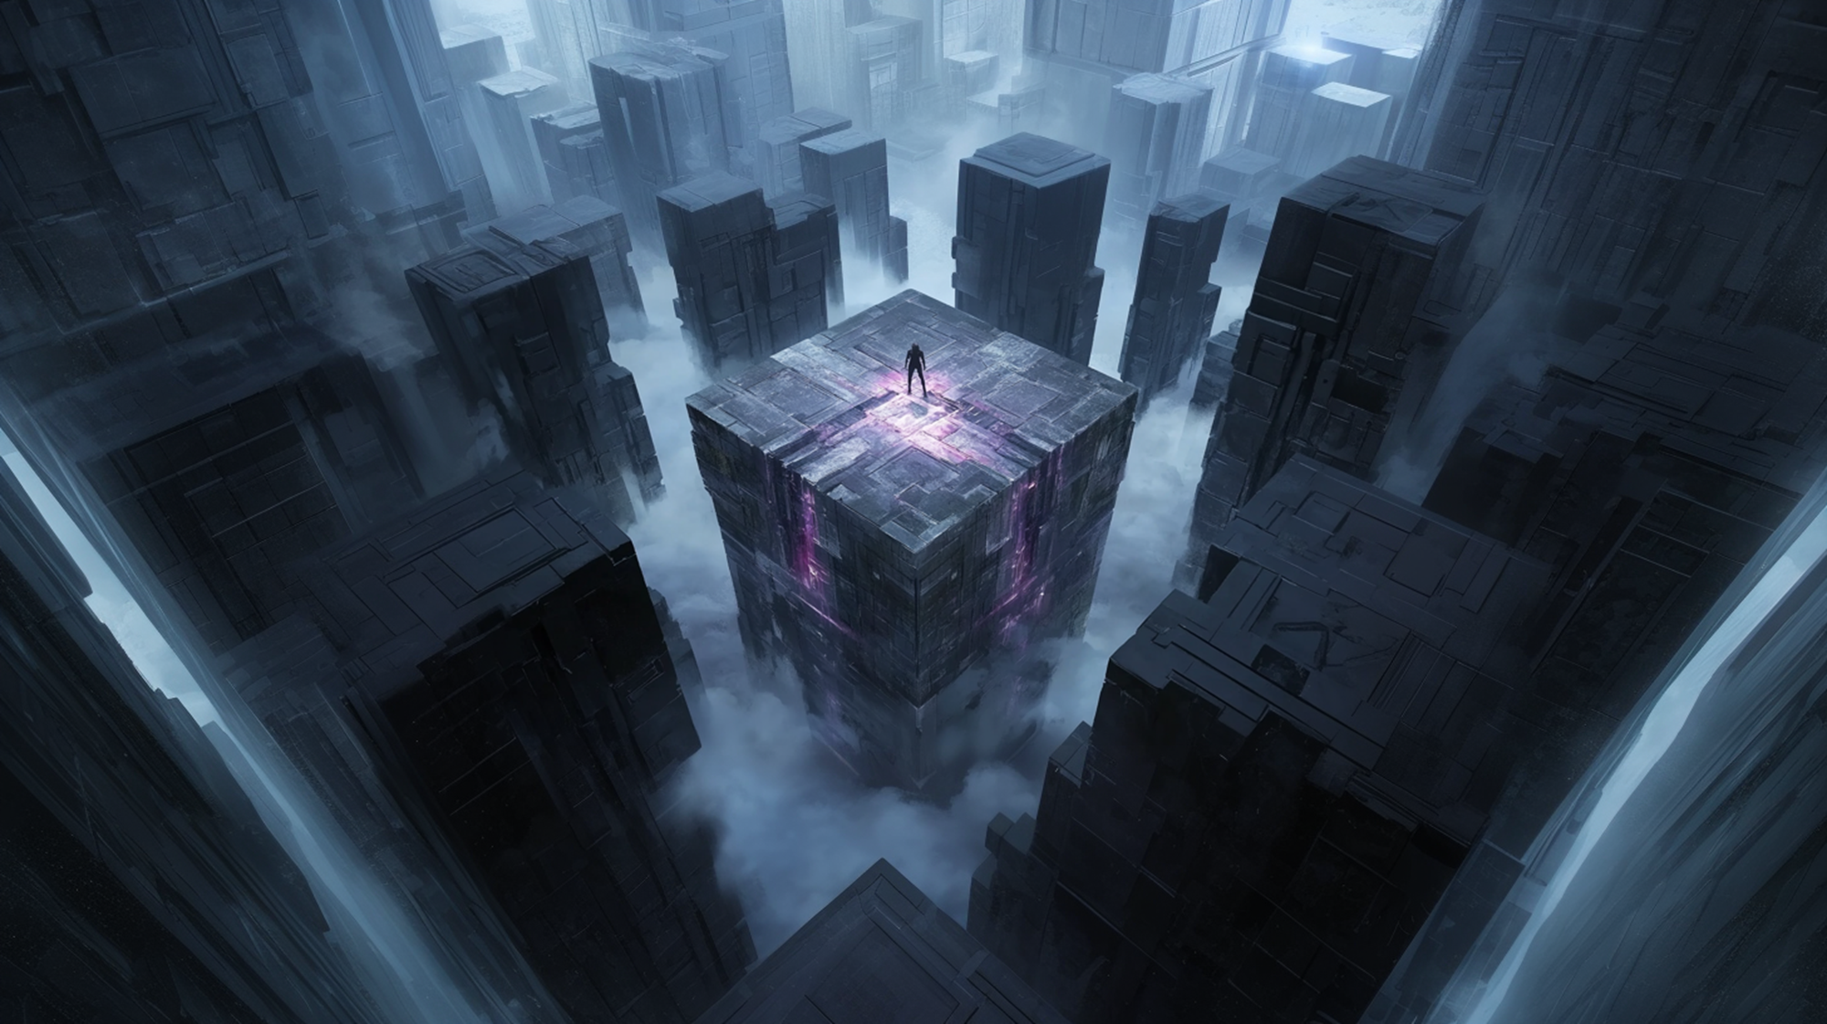
05. 상세 내용
비브린 큐브 레벨
비브린 큐브 레벨
비브린 큐브 레벨은 로비 역할을 하는 마름모 모양의 작은 공간입니다.
정마름모 모양의 큐브 기둥 위에 위치하게 됩니다.
정마름모 모양의 큐브 기둥 위에서만 이동 할 수 있습니다. (푸른색 영역으로 표시된 공간)
정마름모이며 한 변의 길이는 약 5~10m 입니다.
배경은 에브니 큐브 유사한 뉘앙스입니다.
주변은 큐브 같은 거대한 돌 기둥으로 둘러 싸여 있습니다.
바닥은 짙은 안개로 인해 보이지 않습니다.
중앙에 전투정비소가 존재합니다.
카메라의 줌인, 줌아웃 기능이 비활성화 됩니다.
카메라는 고정 되지 않고, 캐릭터에 종속되어 캐릭터 이동 시 카메라도 그에 맞춰 이동합니다.
비브린 큐브 레벨 예시 이미지
5~10m
전투정비소
이동 가능 영역
안개로 인해 보이지 않는 바닥
정마름모의 큐브 기둥
다양한 크기의 큐브 기둥
Zoom out x1.5
Zoom out x2.0
비브린 큐브 레벨
조율의 서
운명의 조율 리스트
최종 MVP
탈주 패널티
등장 콘텐츠
콘텐츠 변경점

Slide 34
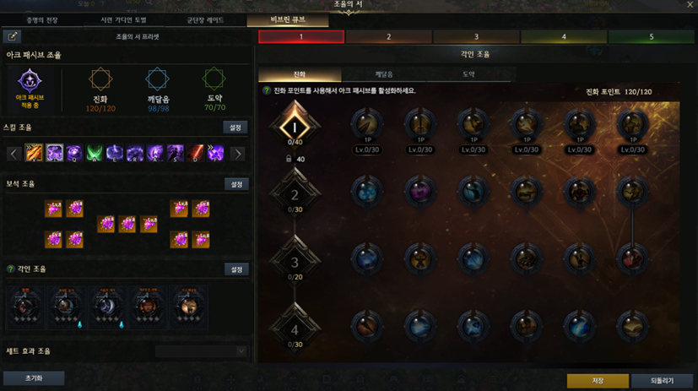
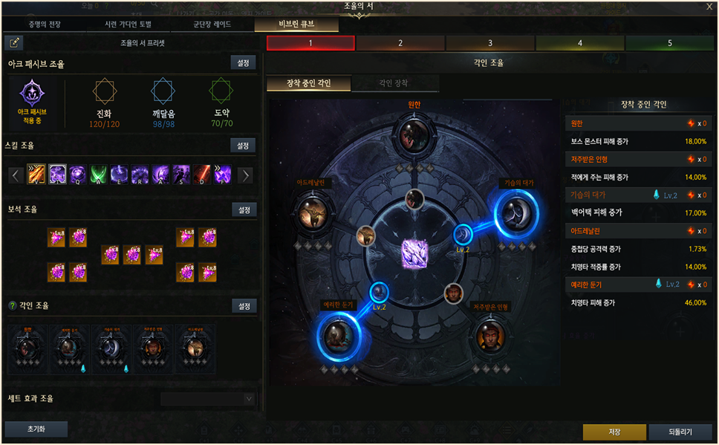
05. 상세 내용
비브린 큐브 조율의 서
비브린 큐브 조율의 서
비브린 큐브 전용 조율의 서가 제공됩니다.
조율의 서에서 조율되는 항목들은 다음과 같습니다.
비브린 큐브 조율의 서 UI
진화 | 120 포인트
깨달음 | 98 포인트
도약 | 70 포인트
각인 | 유물 0단계 5개
어빌리티 스톤 | 4티어 (14세공) 선택한 각인 2개에 2레벨 효과 적용
스킬 | 468 포인트 스킬 최대 레벨 14 초각성기, 초각성 스킬
트라이포드 | 레벨 활성 제한 18 트라이포드 레벨 1 or 5
룬 | 모든 룬 제공
보석 | 4티어 8레벨 (공격력 증가 X)
비브린 큐브 조율의 서 UI
비브린 큐브 레벨
조율의 서
운명의 조율 리스트
최종 MVP
탈주 패널티
등장 콘텐츠
콘텐츠 변경점

Slide 35
05. 상세 내용
운명의 조율 리스트 1/3
운명의 조율 리스트 1/3
운명의 조율은 축복,저주,조화의 조율로 나뉘며 각각 10개의 효과가 존재합니다.
축복 : 안정적이지만 낮은 효과
저주 : 패널티가 발생하지만 높은 효과
조화 : 파티에 도움이 되는 효과
축복 | 강렬한 의지 | 공격력 10% 증가
 | 날카로운 감각 | 치명타 확률 10% 증가
 | 강한 충격 | 치명타 피해 20% 증가
 | 되감기 | 일반 스킬 재사용 대기시간 10% 감소
 | 세포 증식 | 최대 생명력 15% 증가
 | 격류 | 공격 속도, 이동 속도 5% 증가
 | 신진대사 활성화 | 10초마다 최대 생명력 1% 회복
 | 쾌속 | 공격 속도 10% 증가
 | 도약 | 이동 속도 10% 증가
 | 강철 피부 | 받는 피해 10% 감소
비브린 큐브 레벨
조율의 서
운명의 조율 리스트
최종 MVP
탈주 패널티
등장 콘텐츠
콘텐츠 변경점

Slide 36
05. 상세 내용
운명의 조율 리스트 2/3
운명의 조율 리스트 2/3
저주 | 광기의 잠식 | 공격력, 치명타 확률 15% 증가 | 받는 피해 20% 증가
 | 야수의 심장 | 치명타 피해 50% 증가 | 받는 피해 30% 증가
 | 죽음의 열정 | 공격 속도, 이동 속도 20% 증가 | 최대 생명력 20% 감소
 | 실험 실패 약물 | 치명타 피해 60% 증가 | 10초마다 최대 생명력 10% 피해
 | 과잉 공급 | 이동 속도 30% 증가 | 최대 생명력 10% 감소
 | 압도적인 질량 | 공격력 30% 증가 | 공격 속도 25% 감소
 | 눈 먼 자의 복수 | 패널티 적용 후 5초간 공격력 40% 증가 | 10초마다 5초간 암흑, 받는 피해 120% 증가
 | 혈귀술 | 최대 생명력 200% 증가 | 받는 피해 50% 증가
 | 모 아니면 도 | 비브린 큐브 승리 시 보상 2배 증가 | 비브린 큐브 패배 시 보상을 받지 않음
 | 위험한 곡예 | 공격력 15% 증가 치명타 확률 10% 증가 치명타 피해 30% 증가 공격 속도, 이동 속도 10% 증가 | 이동기 사용 불가능 기상기 사용 불가능
비브린 큐브 레벨
조율의 서
운명의 조율 리스트
최종 MVP
탈주 패널티
등장 콘텐츠
콘텐츠 변경점

Slide 37
05. 상세 내용
운명의 조율 리스트 3/3
운명의 조율 리스트 3/3
조화 | 리더의 자질 | 에스더&연합군 스킬이 사용 되면 모든 파티원에게 10초간 최대 생명력 50% 실드 생성
 | 일심동체 | 에스더&연합군 스킬이 사용 되면 모든 파티원에게 공격력을 15% 증가시켜주는 ‘고무’ 버프를 10초간 부여
 | 몰아치는 협공 | 에스더&연합군 스킬이 사용 되면 에스더&연합군 스킬 게이지를 20% 회복시킴
 | 연대감 | 아군과 가까워지면 2초마다 본인에게 최대 생명력 1% 실드 생성
 | 기운 부르미 | 아군과 가까워지면 10초마다 ‘힘의 구슬’ 생성
 | 꺾이지 않는 마음 | 1회 한정으로 죽음에 이르는 피해를 입으면 3초 동안 무적이 되고, 즉시 50%의 체력을 회복
 | 초월적인 의지 | 초각성기 사용 가능 횟수 1회 추가
 | 크라우칭 | 300초 후 공격력 50%, 공격 속도, 이동 속도 30% 증가시켜주는 ‘전력질주’ 버프로 변경되며 15초간 지속 후 소멸
 | 카나리아 | 콘텐츠 목표물이 광폭화 시 본인을 희생하고 광폭화를 취소 시키며 광폭화 시간 60초 추가
 | 행운의 부적 | 각성기 사용 시 10% 확률로 모든 각성기를 제외한 모든 스킬의 재사용 대기시간 초기화되며, 아이덴티티 게이지를 100% 회복
비브린 큐브 레벨
조율의 서
운명의 조율 리스트
최종 MVP
탈주 패널티
등장 콘텐츠
콘텐츠 변경점

Slide 38
05. 상세 내용
최종 MVP
최종 MVP
비브린 큐브 결과 승리 파티에서 최종 MVP가 선별되어 ‘비브린 큐브 결과 UI’에서 표기 됩니다.
최종 MVP는 3번의 라운드 중에서 ‘MVP를 가장 많이 획득한 유저’입니다.
MVP를 가장 많이 획득한 유저가 다수인 경우 해당 유저 중 랜덤으로 1명을 선택하여 선별합니다.
MVP가 1번도 없는 콘텐츠를 플레이 했을 경우 최종 MVP는 등장하지 않습니다.
비브린 큐브 결과 UI
최종 MVP 보상
최종 MVP는 비브린 큐브 보상을 10% 추가로 획득합니다.
보상 계산식 : (A+B) + ((A+B)*10%)
A : 기본 보상 개수
B : 추가 보상 개수
비브린 큐브 레벨
조율의 서
운명의 조율 리스트
최종 MVP
탈주 패널티
등장 콘텐츠
콘텐츠 변경점

Slide 39
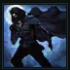
05. 상세 내용
탈주 패널티
탈주 패널티
비브린 큐브 플레이 중간 이탈 시도 시 경고 문구를 출력합니다.
비브린 큐브 플레이 중간 이탈 시 탈주 패널티 디버프 ‘과거로부터 도망친 자’를 획득합니다.
해당 디버프는 디버프 영역에 표기됩니다.
해당 디버프가 지속되는 동안 비브린 큐브에 입장 할 수 없습니다.
과거로부터 도망친 자
과거로부터 도망친 자
효과 타입 : 디버프
지속 시간 : 1,800초 (30분)
설명 : 최근 비브린 큐브에서 종료 전 이탈했습니다. 비브린 큐브 입장이 제한 됩니다.
특이 사항 : 해제불가, 면역무시
최근 비브린 큐브에서 종료 전 이탈했습니다. 비브린 큐브 입장이 제한 됩니다.
해제불가, 먼역무시
비브린 큐브 레벨
조율의 서
운명의 조율 리스트
최종 MVP
탈주 패널티
등장 콘텐츠
콘텐츠 변경점

Slide 40
05. 상세 내용
등장 콘텐츠 1/2
등장 콘텐츠 1/2
일일 콘텐츠 | 쿠르잔 전선 (별개 콘텐츠) | 아비도스 작전
 | 가디언 토벌 (별개 콘텐츠) | 어둠의 레기오로스 헬가이아 칼벤투스 아카테스 | 혹한의 헬가이아 용암 크로마니움 레바노스 엘버하스틱 | 중갑 나크라세나 이그렉시온 흑야의 요호 벨가누스 | 데스칼루다 쿤겔라니움 칼엘리고스 하누마탄 | 소나벨 가르가디스 베스칼 | 아게오로스
레이드 콘텐츠 | 군단장 레이드 (별개 콘텐츠) | 마수군단장 1관문 마수군단장 2관문 | 욕망군단장 1관문 욕망군단장 2관문 | 광기군단장 1관문 광기군단장 2관문 광기군단장 3관문 | 몽환군단장 1관문 몽환군단장 2관문 몽환군단장 3관문 몽환군단장 4관문 | 질병군단장 1관문 질병군단장 2관문 질병군단장 3관문 | 어둠군단장 1관문 어둠군단장 2관문 어둠군단장 3관문 어둠군단장 4관문
 | 카제로스 레이드 (별개 콘텐츠) | 서막 : 붉어진 백야의 나선 1관문 서막 : 붉어진 백야의 나선 2관문 |  | 1막 : 대지를 부수는 업화의 궤적 1관문 1막 : 대지를 부수는 업화의 궤적 2관문
 | 에픽 레이드 (별개 콘텐츠) | 폭풍의 지휘관, 베히모스 2관문
 | 어비스 던전 (별개 콘텐츠) | 영원한 빛의 요람 1관문 영원한 빛의 요람 2관문 영원한 빛의 요람 3관문 |  | 짓밟힌 정원 1관문 짓밟힌 정원 2관문 짓밟힌 정원 3관문
※ 난이도가 나뉘어져 있는 콘텐츠는 하드 난이도로 등장합니다.
※ 가장 최근에 출시된 가디언 토벌, 레이드 콘텐츠는 등장하지 않습니다. ※ 플레이 시간이 너무 짧거나 노후된 콘텐츠는 제외되었습니다.
비브린 큐브 레벨
조율의 서
운명의 조율 리스트
최종 MVP
탈주 패널티
등장 콘텐츠
콘텐츠 변경점

Slide 41
05. 상세 내용
등장 콘텐츠 2/2
등장 콘텐츠 2/2
모험 콘텐츠 | 카오스게이트 (별개 콘텐츠) | 광기의 협곡 몽환의 화원 질병의 첨탑 어둠의 성채
 | 필드보스 (별개 콘텐츠) | 루드릭 소금거인 로블롬 월리월리 | 카스피엘 추오 시그나투스 불칸 | 프록시마 카스릭 천둥날개 타르실라 | 마네스 하르마게돈 티파니 모아케 | 헤르무트 창공의 심판자 이스라펠 드라커스 | 세베크 아툰
 |  | 필드 보스가 등장하는 레벨로 입장합니다. - 비브린 큐브 전용 레벨이며, 필드 보스를 제외한 다른 몬스터, NPC 등은 모두 제외 됩니다.
 | 모험섬 (동일 콘텐츠) | 환영 나비 섬 블루홀 섬 볼라르 섬 하모니 섬 | 쿵덕쿵 아일랜드 라일라이 아일랜드 스노우팡 아일랜드 잔혹한 장난감 성 | 포르페 수라도 메데이아 죽음의 협곡 | 몬테섬 기회의 섬 고요한 안식의 섬 우거진 갈대의 섬 | 태초의 섬
PVP 콘텐츠 | 증명의 전장 (동일 콘텐츠) | 섬멸전 대장전 | 전장맵은 랜덤으로 등장합니다.
비브린 큐브 레벨
조율의 서
운명의 조율 리스트
최종 MVP
탈주 패널티
등장 콘텐츠
콘텐츠 변경점

Slide 42
05. 상세 내용
콘텐츠 변경점 1/7
콘텐츠 변경점 1/7
공동사항 |  | 모든 몬스터의 스텟(생명력, 공격력, 방어력, 보호막 등)이 1640 레벨에 맞춰 변경됩니다. 모든 몬스터의 생명력 회복, 무력 게이지와 부위 파괴 게이지가 50% 감소합니다. 모든 에스더&연합군 스킬의 데미지, 무력 수치, 부위 파괴 수치가 50% 감소합니다.
쿠르잔 전선 |  | 사망 시 부활 불가능
가디언 토벌
마수 군단장 | 1관문 | 루가루와 루카스의 ‘결속 파괴’ 버프가 생성되는 인원이 4명 → 2명으로 변경됩니다. 루가루의 ‘붉은 결속’ 패턴에서 등장하는 구슬이 8개 → 4개로 변경됩니다. 루가루의 ‘붉은 결속’ 패턴에서 요구하는 무력화 수치가 50% 감소합니다. 루카스의 ‘푸른 결속’ 패턴에서 등장하는 구슬이 8개 → 4개로 변경됩니다. 루카스의 ‘푸른 결속’ 패턴에서 요구하는 무력화 수치가 50% 감소합니다. 검은 산의 포식자가 ‘임의 대상을 공포 상태에 빠트리고 무력화 채널링을 하는’ 패턴에서 요구하는 무력화 수치가 50% 감소합니다.
 | 2관문 | 발탄의 부위 파괴 요구 수치가 50% 감소합니다.
욕망 군단장 | 1관문 | 일정 시간마다 임의 대상 2명에게 ‘욕망 주입 디버프’를 주는 패턴이 제거됩니다. ‘욕망의 환영’ 패턴에서 등장하는 구슬의 개수가 5개 → 1개로 변경됩니다. ‘욕망 에너지 흡수 저지’ 패턴에서 붉은 구체 흡수 시 즉사에서 대미지를 받는 것으로 변경됩니다. ‘욕망 에너지 흡수 저지’ 패턴에서 검은 구체 흡수 시 디버프를 획득하지 않습니다.
 | 2관문 | ‘절망의 늪’ 패턴에서 ‘신속의 욕망 버프’가 생성되는 인원이 6명 → 2명으로 변경됩니다. ‘거대 욕망 덩어리 소환’ 패턴에서 소환되는 ‘거대 욕망 덩어리’ 몬스터가 2기 → 1기로 변경됩니다. (1시 고정 소환) ‘거대 욕망 덩어리 소환’ 패턴에서 요구하는 무력화 수치가 50% 감소합니다. ‘피의 구체’ 패턴에서 소환되는 촉수 몬스터가 8기 → 4기로 변경됩니다. ‘욕망의 화신’ 패턴에서 요구하는 무력화 수치가 60% 감소합니다.
비브린 큐브 레벨
조율의 서
운명의 조율 리스트
최종 MVP
탈주 패널티
등장 콘텐츠
콘텐츠 변경점

Slide 43
05. 상세 내용
콘텐츠 변경점 2/7
콘텐츠 변경점 2/7
몽환 군단장 | 1관문 | 1파티와 2파티가 나눠서 입장하지 않고 1파티의 위치에서 입장하는 것으로 고정됩니다. 임의의 파티원 2명씩 ‘절망의 밤’과 ‘분노의 밤’에 입장합니다. ‘슬픔의 밤’과 ‘침식의 밤’은 등장하지 않습니다. 악몽의 게헤나와 악몽의 헬카서스 처치 시 무력화 지속 시간이 10초 → 60초로 변경됩니다. ‘주황색 보호막’ 패턴에서 요구하는 무력화 수치가 50% 감소합니다. ‘빛의 가호 장판’ 패턴에서 각각 12시와 6시, 3시와 9시의 2번째 안전 지대가 생성되지 않습니다. ‘연속 카운터’ 패턴에서 몬스터를 생성하지 않습니다. ‘연속 카운터’ 패턴에서 요구하는 카운터 횟수가 6회 → 4회로 변경됩니다.
 | 2관문 | 3갈래 길에서 좌우측 길이 차단되며 양쪽의 마법석이 등장하지 않습니다. ‘미로’ 패턴에서 황금창 낙인이 부여되는 인원이 3명 → 2명으로 변경됩니다. ‘미로’ 패턴에서 황금창을 장판에 떨구지 못하면 매혹에 걸리는 인원이 3명 → 1명으로 변경됩니다. ‘떨어지는 운석’ 패턴에서 운석의 개수가 12개 → 6개로 변경됩니다. (곱3 고정 생성, 이후 곱3 자리 중 2개 랜덤 생성) ‘떨어지는 운석’ 패턴에서 요구하는 무력화 수치가 60% 감소합니다. ‘몽환의 눈 무력화’ 패턴에서 요구하는 무력화 수치가 50% 감소합니다. ‘푸른 창과 붉은 낫’ 패턴에서 요구하는 장판 파훼 개수가 8개 → 4개로 변경됩니다.
 | 3관문 | ‘붉은색 얼룩 메인 기믹’ 패턴에서 무력 횟수가 3회 → 1회로 변경됩니다. ‘붉은색 얼룩 메인 기믹’ 패턴에서 요구하는 무력화 수치가 50% 감소합니다. ‘붉은색 얼룩 페이즈 변환 기믹’ 패턴에서 등장하는 노란색 구체 생성 방향이 360º → 180º으로 변경됩니다. ‘붉은색 얼룩 페이즈 변환 기믹’ 패턴에서 등장하는 노란색 구체 개수가 50% 감소합니다. ‘노란색 물결선 메인 기믹’ 패턴에서 생성되는 검은색 구슬이 2개 → 1개로 변경됩니다. (파란색 표식 위치에서 고정 생성) ‘노란색 물결선 메인 기믹’ 패턴에서 요구하는 무력화 수치가 50% 감소합니다. ‘별 무늬 메인 기믹’ 패턴에서 요구하는 무력화 수치가 50% 감소합니다.
비브린 큐브 레벨
조율의 서
운명의 조율 리스트
최종 MVP
탈주 패널티
등장 콘텐츠
콘텐츠 변경점

Slide 44
05. 상세 내용
콘텐츠 변경점 3/7
콘텐츠 변경점 3/7
몽환 군단장 | 4관문 | ‘몽환 혼란’ 패턴에서 ‘몽환 혼란 디버프’가 생성되는 인원이 4명 → 2명으로 변경됩니다. ‘몽환 혼란’ 패턴에서 등장하는 구체의 생명력이 50% 감소합니다. ‘몽환 세계’ 패턴에서 등장하는 문양이 원/원 교집합/별/팔각 4개만 등장합니다. ‘맞이하라’ 패턴에서 등장하는 검은 구슬이 4개 → 2개로 변경됩니다. ‘맞이하라’ 패턴에서 아브렐슈드 잔상의 무력화 or 카운터를 실패해도 보라색 운석이 투하되지 않습니다.
질병 군단장 | 1관문 | ‘질병체’ 패턴에서 등장하는 초록색/검은색 구슬이 8개 → 4개로 변경됩니다. (곱3 고정 생성) ‘질병의 기운’ 패턴에서 요구하는 무력화 수치가 50% 감소합니다. ‘질병이 만연한 곳’ 패턴에서 곱3 자리 중 초록색/검은색 구슬이 1개만 생성됩니다. (노말 패턴 적용) ‘질병의 하수인’ 패턴에서 질병의 하수인 몬스터가 2기 → 1기로 변경됩니다. (노말 패턴 적용) ‘사무친 부패의 비’ 패턴에서 요구하는 무력화 수치가 50% 감소합니다. ‘감금 상태이상’ 패턴에서 ‘높은 타수의 감금 상태이상’에 걸리는 인원이 1명으로 변경됩니다.
 | 2관문 | ‘질병 표식’이 증가시키는 질병 게이지가 50% 감소합니다. ‘촉수 소환’ 패턴에서 등장하는 촉수 몬스터가 4~8기 → 3기로 변경됩니다. ‘죽음의 탐식자’ 패턴에서 굶주린 공허의 처형자가 나타나는 주기가 70% 증가합니다. ‘죽음의 탐식자’ 패턴에서 ‘질병의 기운’ 디버프가 발생하지 않습니다. ‘휘몰아치는 절규’ 패턴에서 요구하는 파괴 수치가 60% 감소합니다. (소수점 발생 시 내림 처리)
 | 3관문 (1/2) | ‘질병 종양’과 ‘탐식의 눈’이 등장하지 않습니다. ‘죽음의 의식’ 패턴에서 석상 레이저에 맞을 때 중첩되는 ‘피해 증가 디버프’의 최대 스택이 4스택으로 변경됩니다. ‘죽음의 의식’ 패턴에서 요구하는 무력화 수치가 60% 감소합니다. ‘영혼 흡수’ 패턴에서 12시, 6시 석상이 생성되지 않습니다. ‘영혼 흡수’ 패턴에서 요구하는 무력화 수치가 60% 감소합니다. ‘쇠락의 의식’ 패턴에서 모든 석상이 즉시 무력화 됩니다.
비브린 큐브 레벨
조율의 서
운명의 조율 리스트
최종 MVP
탈주 패널티
등장 콘텐츠
콘텐츠 변경점

Slide 45
05. 상세 내용
콘텐츠 변경점 4/7
콘텐츠 변경점 4/7
질병 군단장 | 3관문 (2/2) | ‘쇠락의 의식’ 패턴에서 모든 석상이 즉시 생성됩니다. ‘쇠락의 의식’ 패턴의 제한 시간이 1분 → 2분으로 변경됩니다. ‘쇠락의 의식’ 패턴의 충격파 대미지가 70% 감소합니다. ‘태동하는 부패’ 패턴에서 요구하는 파괴 수치가 50% 감소합니다.
어둠 군단장 | 1관문 | 킬리네사에게서 주기적으로 떨어지는 작은 덩어리의 생명력이 50% 감소합니다. ‘첫 번째 촉수 무력화’ 패턴에서 생성되는 촉수의 위치가 곱3 자리로 고정됩니다. ‘첫 번째 촉수 무력화’ 패턴에서 생성되는 촉수의 수가 50% 감소합니다. ‘첫 번째 촉수 무력화’ 패턴에서 요구하는 무력화 수치가 50% 감소합니다. ‘지면 균열 폭발’ 패턴에서 생성되는 촉수가 4개→ 2개로 변경됩니다. ‘두 번째 촉수 무력화’ 패턴에서 요구하는 무력화 수치가 65% 감소합니다. ‘킬리네사의 눈’ 패턴에서 ‘숭고한 결심 버프’가 생기지 않습니다. ‘킬리네사의 눈 광역 공격’ 패턴에서 피격 시 ‘약점 노출’ 디버프가 발생하지 않습니다. ‘거대한 킬리네사의 눈’ 패턴에서 킬리네사의 강화 돌진 속도가 50% 감소합니다.
 | 2관문 | ‘연속 8카운터’ 패턴에서 요구하는 카운터 횟수가 8회 → 3회로 변경됩니다. ‘이동형 전투’에서 발리나크를 제외한 다른 몬스터가 등장하지 않습니다. ‘소용돌이&점막’ 패턴에서 ‘어둠의 점막 디버프’가 생성되는 인원이 4명 → 2명으로 변경됩니다. ‘구슬 무력화’패턴에서 요구하는 무력화 수치가 60% 감소합니다. ‘영역 제한’ 패턴의 제한 시간이 1분 → 1분 30초로 변경됩니다.
 | 3관문 | ‘그림자 표식’이 부여되는 인원이 2명 → 1명으로 고정됩니다. ‘그림자 표식’이 부여되는 주기가 50% 증가합니다. ‘격돌’ 패턴 후 ‘탈진 디버프’가 생성되지 않습니다. ‘대검 조우’ 패턴에서 요구하는 무력화 수치가 50% 감소합니다.
비브린 큐브 레벨
조율의 서
운명의 조율 리스트
최종 MVP
탈주 패널티
등장 콘텐츠
콘텐츠 변경점

Slide 46
05. 상세 내용
콘텐츠 변경점 5/7
콘텐츠 변경점 5/7
서막 : 붉어진 백야의 나선 | 1관문 | ‘이동 후 80초 내 무력화’ 패턴에서 요구하는 무력화 수치가 50% 감소합니다. ‘질주향로’ 패턴에서 한 파티에서 2명씩 나뉘어지는 것으로 변경됩니다. ‘아그리스’가 등장하지 않습니다. - 다르키엘의 생명력이 50줄이 되면 중앙에 검은색or붉은색 향로가 5초간 나타납니다. - 중앙에 나타난 향로와 같은 색의 향로를 파괴 시 다르키엘이 ‘보호막 채널링’ 패턴을 사용하며 다른 색 향로를 파괴 시 전멸 패턴을 사용합니다.
 | 2관문 | ‘푸른색 타일’이 서로 3칸 이상 멀어지지 않게 생성됩니다. ‘욕망 게이지 25%, 75% 욕망의 씨앗’ 패턴에서 ‘욕망의 씨앗’ 디버프가 걸리는 유저가 최초 2명 → 1명으로 고정됩니다. ‘욕망 게이지 25%, 75% 욕망의 씨앗’ 패턴에서 표적이 2명 → 1명으로 변경됩니다. ‘천천히 걸어가는 에키드나 무력화’ 패턴에서 요구하는 무력화 수치가 35% 감소합니다. ‘천천히 걸어가는 에키드나 무력화’ 패턴에서 표적이 4명 → 1명으로 변경됩니다. ‘4거울‘ 패턴에서 거울이 4개 → 2개로 변경됩니다. ‘8거울’ 패턴에서 거울이 8개 → 4개로 변경됩니다. ‘투영의 거울’ 패턴에서 카운터 성공 시 ‘침묵 디버프’에 걸리지 않습니다. ‘투영의 거울’ 패턴에서 카운터 성공 시 모든 일반 스킬의 쿨타임이 초기화 됩니다. ‘만개한 욕망, 에키드나’ 패턴에서 요구하는 무력화 수치가 50% 감소합니다. ‘격돌’ 패턴 후 ‘탈진 디버프’가 생성되지 않습니다. ‘욕망 게이지 100% 나긋한 시선‘ 패턴에서 등장하는 뱀의 수가 50% 감소합니다. ‘거울 무력화’ 패턴에서 요구하는 무력화 수치가 50% 감소합니다. ‘0줄 잡기 후 3연속 카운터’ 패턴에서 잡기 후 유저를 날리는 공격을 하지 않습니다. (카운터 실패 시 날리는 공격은 유지) ‘0줄 잡기 후 3연속 카운터’ 패턴에서 카운터 성공 시 모든 일반 스킬의 쿨타임이 초기화 됩니다.
비브린 큐브 레벨
조율의 서
운명의 조율 리스트
최종 MVP
탈주 패널티
등장 콘텐츠
콘텐츠 변경점

Slide 47
05. 상세 내용
콘텐츠 변경점 6/7
콘텐츠 변경점 6/7
1막 : 대지를 부수는 업화의 궤적 | 1관문 | ‘일리아칸 잡기 후 무력화’ 패턴에서 요구하는 무력화 수치가 50% 감소합니다. ‘아트록스의 그림자’ 패턴에서 요구하는 일리아칸의 무력화 수치가 60% 감소합니다. ‘거인의 팔’ 패턴에서 요구하는 피해량이 50% 감소합니다. ‘거인의 팔 직후 일리아칸 무력화’ 패턴에서 요구하는 무력화 수치가 50% 감소합니다. ‘최후의 무력화’ 패턴에서 요구하는 무력화 수치가 50% 감소합니다.
 | 2관문 | ‘카운터를 시전하는 창’ 패턴에서 소환되는 창의 개수가 3개 → 2개로 변경됩니다. ‘낙사지형에서 창을 생성한 후 무력화’ 패턴에서 요구하는 무력화 수치가 50% 감소합니다. ‘걸으며 창을 휘두르는 무력화’ 패턴에서 요구하는 무력화 수치가 50% 감소합니다. ‘창으로 잡은 후 무력화’ 패턴에서 요구하는 무력화 수치가 50% 감소합니다. ‘격동하는 심장’ 패턴에서 소환되는 ‘심장의 파편’ 몬스터가 4기 → 2기로 변경됩니다. (위치 랜덤) ‘격동하는 심장’ 패턴에서 소환되는 ‘징벌의 칼날’ 카운터 실패 시 해당 몬스터가 즉시 소멸합니다. ‘거인 1차 무력화’와 ‘거인의 2차 무력화’ 패턴에서 소환되는 ‘깨달은 자의 파쇄봉’ 몬스터가 6기 → 3기로 변경되며, 에기르를 기점으로 위,아래 중 파티장이 위치한 곳에서 생성됩니다. ‘심연의 에기르’ 패턴 중 ‘순간이동 후 무력화’ 패턴에서 요구하는 무력화 수치가 50% 감소합니다. ‘조각난 심장’ 패턴에서 중앙에 소환되는 ‘으스러진 거인의 심장’의 무력화 수치가 50% 감소합니다. ‘왼손으로 레이저 무력화’ 패턴에서 요구하는 무력화 수치가 50% 감소합니다.
비브린 큐브 레벨
조율의 서
운명의 조율 리스트
최종 MVP
탈주 패널티
등장 콘텐츠
콘텐츠 변경점

Slide 48
05. 상세 내용
콘텐츠 변경점 7/7
콘텐츠 변경점 7/7
폭풍의 지휘관, 베히 모스 | 2관문 | 사망 시 부활 불가능 ‘부위 파괴’ 패턴에서 요구하는 피해량이 50% 감소합니다. ‘쇼크 회오리’ 패턴에서 생기는 회오리가 4 방향 → 1 방향에서만 생기는 것으로 변경됩니다. ‘실마엘 무력화’ 패턴에서 요구하는 무력화 수치가 70% 감소합니다.
카오스게이트 |  | 반드시 히든 보스가 등장합니다. 사망 시 부활 불가능
필드보스 |  | 필드 보스 레벨 반경 10m 크기의 반투명한 원형 벽이 생성됩니다. 사망 시 부활 불가능
모험섬 | 공용 | 두 파티가 동일한 레벨에 입장합니다. 파티 별 팀전으로 진행됩니다. 기여도가 더 높은 파티가 승리합니다.
 | 기회의 섬 | 입장 시 ‘강태공의 기억’ 버프 획득하며 퇴장 시 소멸합니다. - 강태공의 기억 : 생활의 기운이 없어도 ‘낚시’가 가능하며 ‘낚시’ 시 생활의 기운을 소모하지 않습니다.
비브린 큐브 레벨
조율의 서
운명의 조율 리스트
최종 MVP
탈주 패널티
등장 콘텐츠
콘텐츠 변경점

Slide 49
기획의도
개요
입장 방식
진행 방식
06
상세 내용
보상
리소스
1
2
3
4
5
6
7
보상
보상
특수장비

Slide 50

06. 보상
보상 1/2
보상
보상으로 ‘의지의 주화’를 획득하며, 각종 아이템으로 교환 할 수 있습니다.
획득하는 ‘의지의 주화’의 개수는 승패 여부에 따라 달라집니다.
해당 콘텐츠에서는 PVP 경험치를 획득하지 않습니다.
의지의 주화
승리 | 의지의 주화 100개 획득 (‘모 아니면 도’ 효과 선택 시 200개)
패배 | 의지의 주화 30개 획득 (‘모 아니면 도’ 효과 선택 시 0개)
영웅 토큰
과거를 또 다시 극복해내는 의지를 증명함으로써 획득 가능한 주화. 비브린 큐브 입장 > 보상 교환에서 다양한 보상으로 교환 할 수 있습니다.
의지의 주화
아이템 타입 : 토큰
아이템 등급 : 영웅
아이템 경로 : 재화 보관함/토큰 아이템/수집품
보관 단위 : 원정대
최대 보유 수량 : 9,999,999개 (스택형)
특이사항 : 판매불가, 파괴불가, 분해불가
보관 단위 : 원정대 보유 수량 : 0 / 9,999,999
판매불가, 파괴불가, 분해불가
[비브린 큐브]
보상
특수장비

Slide 51
06. 보상
보상 2/2
보상 교환
별도의 NPC 없이 ‘비브린 큐브 입장 UI’에서 ‘보상 교환’ 버튼을 통해 ‘비브린 큐브 보상 교환 UI’를 출력하여 이용 할 수 있습니다.
아이템의 교환 비용은 일정 개수의 ‘의지의 주화’입니다.
아이템 별 교환 횟수 제한이 적용됩니다.
물물 교환 |  | 기억의 큐브 | 회상의 조각 | 후회의 조각 | 불굴의 조각 | 용기의 조각
재료 교환 | 공용 | 소형 전투 경험치 물약 | 전설 ~ 일반 카드팩 | 영겁의 정수 | 야금술 : 몽환 [13-15] | 재봉술 : 몽환 [13-15]
 |  | 중형 전투 경험치 물약 | 전설 ~ 고급 카드팩 | 태초의 조각 | 야금술 : 몽환 [16-19] | 재봉술 : 몽환 [16-19]
 |  | 대형 전투 경험치 물약 | 전설 ~ 희귀 카드팩 | 메넬리크의 서 | 야금술 : 쇠락 [13-15] | 재봉술 : 쇠락 [13-15]
 |  | 펫 기능 이용권 (15일) | 전설 ~ 영웅 카드팩 | 정련된 혼돈의 돌 (무기) | 야금술 : 쇠락 [16-19] | 재봉술 : 쇠락 [16-19]
 |  | 펫 지원 효과 이용권 (15일) | 전설 카드팩 | 정련된 혼돈의 돌 (방어구) | 야금술 : 업화 [11-14] | 재봉술 :업화 [11-14]
 |  | 루페온의 빛이 깃든 화폐 상자 | 전설 전투 각인서 선택 주머니 | 염원의 아뮬렛 상자 | 초월 유적 복원권 : 방어구 | 초월 유적 복원권 : 무기
 | 3T | 명예의 파편 주머니 (소) | 태양의 은총 | 위대한 명예의 돌파석 | 파괴석 결정 | 수호석 결정
 |  | 명예의 파편 주머니 (중) | 태양의 축복 | 경이로운 명예의 돌파석 | 파괴강석 | 정제된 파괴강석
 |  | 명예의 파편 주머니 (대) | 태양의 가호 | 찬란한 명예의 돌파석 | 수호강석 | 정제된 수호강석
 | 4T | 운명의 파편 주머니 (소) | 용암의 숨결 | 운명의 돌파석 | 운명의 파괴석 | 운명의 수호석
 |  | 운명의 파편 주머니 (중) | 빙하의 숨결
 |  | 운명의 파편 주머니 (대)
보상
특수장비

Slide 52

06. 보상
특수장비 1/2
큐브
비브린 큐브와 함께 추가되는 특수장비 입니다.
‘왜곡된 차원의 섬’의 NPC ‘차원여행자 메피토’를 통해 제작 할 수 있습니다.
아이템 타입 : 특수장비/큐브
아이템 등급 : 희귀, 영웅, 전설, 유물, 고대
아이템 경로 : 소지품/기본 소지품
장착 단위 : 원정대
보관 단위 : 원정대
최대 보유 수량 : X (비스택형)
특이사항 : 판매불가, 파괴불가, 분해불가, 품질 업그레이드 불가
용기의 큐브
고대 큐브
원정대 귀속됨
거래 불가
추가 효과 전투 시 ‘용기’ 버프 획득
용기 : 8초 동안 받는 피해 5% 감소, 스킬 재사용 대기시 간 5% 감소, 공격 속도, 이동 속도 2% 증가, 공격 력 5% 증가 (재사용 대기시간 40초)
과거의 조각을 모아 제작된 큐브
과거를 잊지 않고 당당히 맞설 수 있게 도와준다.
판매불가, 파괴불가, 분해불가, 품질 업그레이드 불가
[제작] 왜곡된 차원의 섬 – 차원여행자 메피토
보상
특수장비

Slide 53
06. 보상
특수장비 2/2
큐브 효과
전투에 도움이 되는 버프를 획득 할 수 있습니다.
큐브 | 제작 재료 | 등급 | 효과
기억의 큐브 | - | 희귀 | 전투 시 ‘기억’ 버프 획득 - 기억 : 8초 동안 받는 피해 5% 감소 (재사용 대기시간 40초)
회상의 큐브 | 기억의 큐브, 회상의 조각 | 영웅 | 전투 시 ‘회상’ 버프 획득 - 회상 : 8초 동안 받는 피해 5% 감소, 스킬 재사용 대기시간 5% 감소 (재사용 대기시간 40초)
후회의 큐브 | 회상의 큐브, 후회의 조각 | 전설 | 전투 시 ‘후회’ 버프 획득 - 후회 : 8초 동안 받는 피해 5% 감소, 스킬 재사용 대기시간 5% 감소, 공격 속도 2% 증가 (재사용 대기시간 40초)
불굴의 큐브 | 후회의 큐브, 불굴의 조각 | 유물 | 전투 시 ‘불굴’ 버프 획득 - 불굴 : 8초 동안 받는 피해 5% 감소, 스킬 재사용 대기시간 5% 감소, 공격 속도, 이동 속도 2% 증가 (재사용 대기시간 40초)
용기의 큐브 | 불굴의 큐브, 용기의 조각 | 고대 | 전투 시 ‘용기’ 버프 획득 - 용기 : 8초 동안 받는 피해 5% 감소, 스킬 재사용 대기시간 5% 감소, 공격 속도, 이동 속도 2% 증가, 공격력 5% 증가 (재사용 대기시간 40초)
보상
특수장비

Slide 54
기획의도
개요
입장 방식
진행 방식
07
상세 내용
보상
리소스
1
2
3
4
5
6
7
리소스
데이터 테이블
신규 아이템

Slide 55
07. 리소스
데이터 테이블
데이터 테이블 리스트
이름 | 설명 | 고유 아이디 | 참고 슬라이드 | 비고
Vivrincube_content_table | 비브린 큐브에서 등장하는 콘텐츠를 관리 | 24000 ~ 24999 | 37 ~ 38 | 별도 첨부
Vivrincube_fateaccord_table | 비브린 큐브에서 등장하는 운명의 조율 효과를 관리 | 25000 ~ 25999 | 32 ~ 34
Vivrincube_reward_shop_table | 비브린 큐브 보상 교환 아이템과 개수, 요구 비용 등을 관리 | 26000 ~ 26999 | 48
Vivrincube_txt_table | 비브린 큐브에서 사용되는 텍스트를 관리 | 30000 ~ 39999 | -
※ [content_table], [item_table]은 기존 테이블을 사용함으로 생략하였습니다.
데이터 테이블
신규 아이템

Slide 56
07. 리소스
신규 아이템
신규 아이템 리스트
분류 | 이름 | 고유 아이디 | 등급 | 참고 테이블 |  | 참고 슬라이드 | 비고
토큰 | 의지의 주화 | 11211 | 영웅 | item_table | vivrincube_ reward_shop_ table | 47 | -
기타 재료 | 회상의 조각 | 11212 | 영웅 |  |  | 50
 | 후회의 조각 | 11213 | 전설
 | 불굴의 조각 | 11214 | 유물
 | 용기의 조각 | 11215 | 고대
특수장비 | 기억의 큐브 | 12200 | 희귀
 | 회상의 큐브 | 12201 | 영웅
 | 후회의 큐브 | 12202 | 전설
 | 불굴의 큐브 | 12203 | 유물
 | 용기의 큐브 | 12204 | 고대
※ 신규 아이템들의 고유 아이디는 예시입니다.
데이터 테이블
신규 아이템

